Slide 1
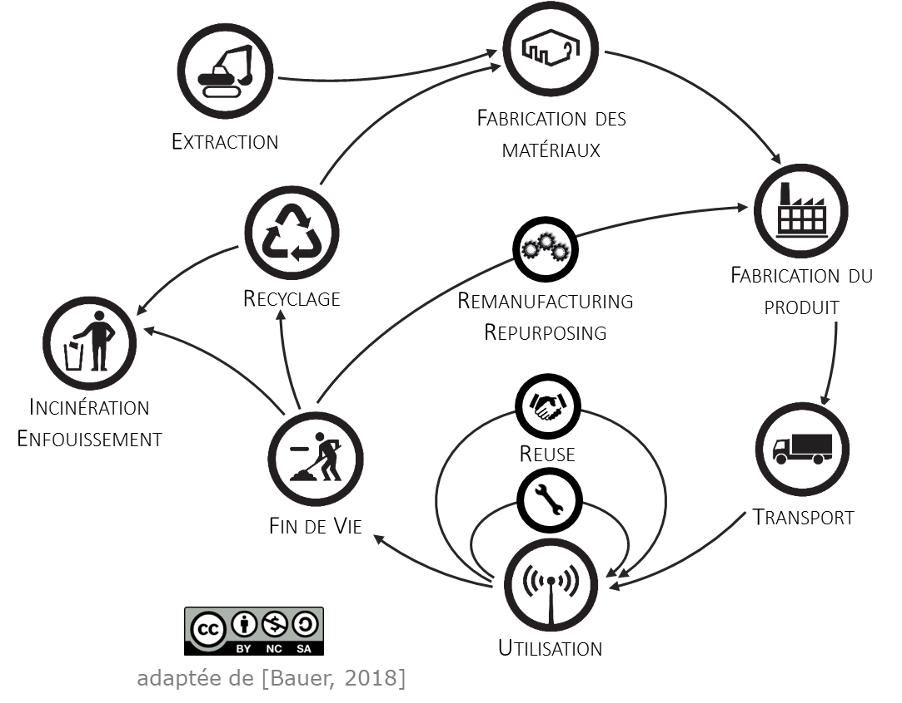
Introduction à
l’Analyse de Cycle de Vie
Tom BAUER
tom.bauer@ensam.eu

Slide 2

Tour de table
Présentations / attentes /
questions sur le module en autonomie
Lien vers le PAD :
https://pad.lamyne.org/Formation_ACV_27062023?edit# ou

Slide 3
Objectif de la journée
Comprendre la démarche d’Analyse de Cycle de Vie (ACV)
Savoir identifier les aspects environnementaux significatifs d’un produit ou d’un service
Savoir interpréter les résultats d’une ACV
Être capable de modéliser un produit simple

Slide 4
Plan du cours
Introduction à l'ACV
Objectifs et champs de l'étude
L'inventaire de cycle de vie
Évaluation des impacts
Interprétation et esprit critique

Slide 5
Introduction à l'ACV
Objectifs et champs de l'étude
L'inventaire de cycle de vie
Évaluation des impacts
Interprétation et esprit critique

Slide 6












Notion de cycle de vie – quelles étapes ?
Fabrication des matériaux
Extraction
Fabrication du produit
Recyclage
Remanufacturing
Repurposing
Incinération Enfouissement
Réutilisation
Fin de Vie
Transport
Utilisation
adaptée de [Bauer, 2018]

Slide 7



Impacts environnementaux potentiels
Pollution de l’air
GES
Couche d’O3
Particules fines…
Pollution de l’Eau
Algues vertes
GES…
Pollution du Sol
Métaux lourds
Extraction
Biodiversité / Santé
Réchauffement climatique
Destruction de la couche d'ozone
Acidification des océans
Eutrophisation
Pollution photochimique
Impacts écotoxicologiques
Toxicité humaine
Épuisement des ressources
Perte de biodiversité
Occupation des terres
Comparabilité ?
Substituabilité ?
Regroupement ?
En savoir plus :
[https://ipcc.ch/]
[https://ipbes.net]

Slide 8
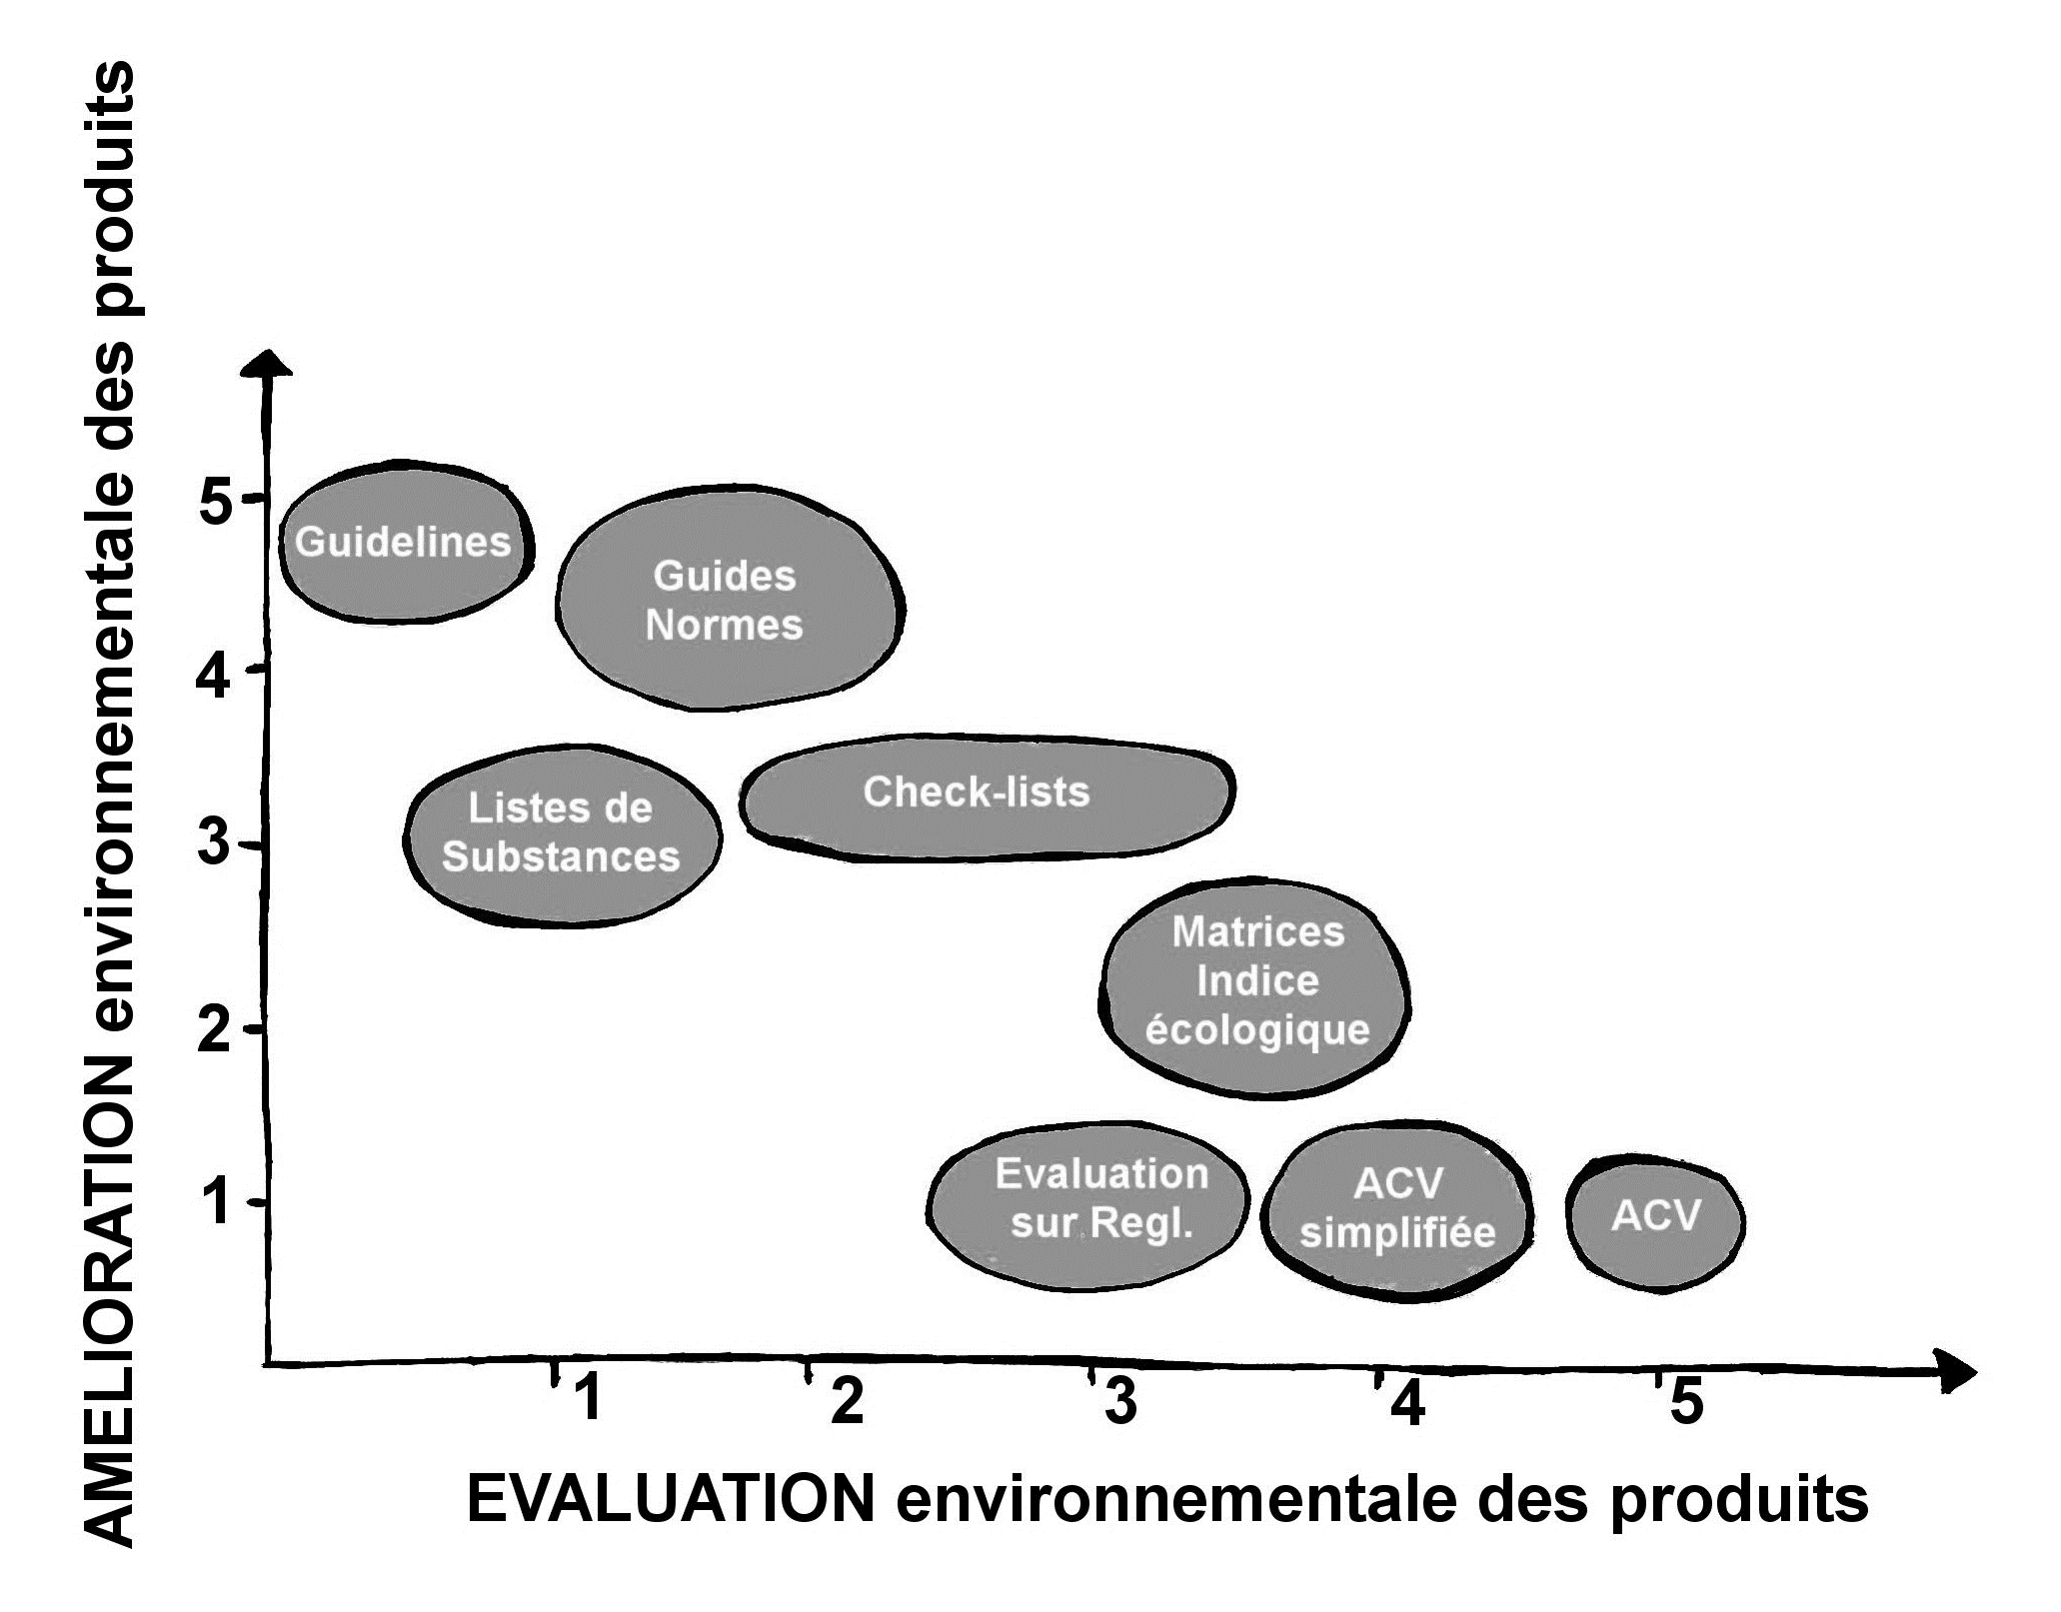
Des outils pour l’environnement
?
Base empreinte (ADEME)
Granta ecoAudit
Simapro
Gabi
OpenLCA
EIME
Brightway2
[http://www.eco-conception.fr/]
Notes:
ACV, MFA, Bilan Carbone

Slide 9

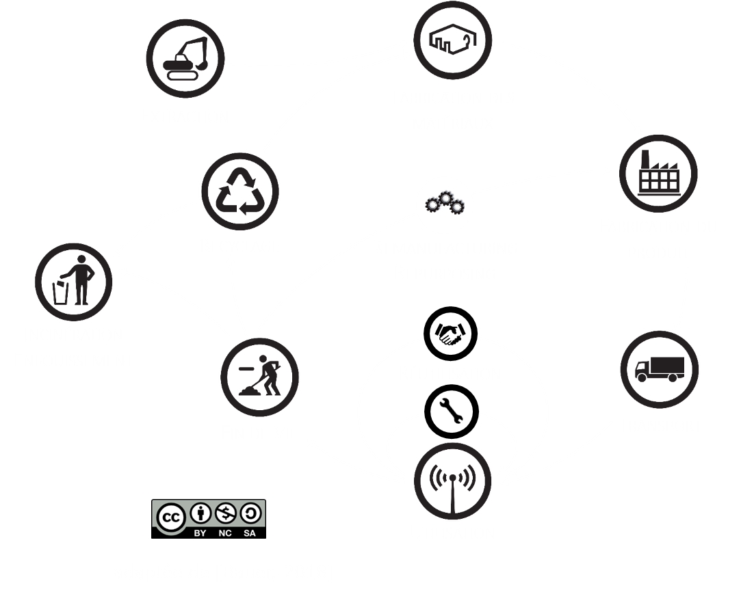
Des outils pour l’environnement - L’ACV
?
L’ACV est une "compilation et évaluation des intrants, des extrants et des impacts environnementaux potentiels d'un système de produits au cours de son cycle de vie".
ISO 14040-44:2006/A2:2020
Base empreinte (ADEME)
Granta ecoAudit
Simapro
Gabi
OpenLCA
EIME
Brightway2
[http://www.eco-conception.fr/]
Notes:
ACV, MFA, Bilan Carbone

Slide 10

Une goutte d’histoire
Considérée comme la première ‘ACV’, ou plutôt analyse de flux, l’étude a porté sur :
La part de consommation d’énergie nécessaire à la fabrication
La disponibilité effective des matières premières
Les coûts engendrés ($)
Le type de bouteille à privilégier : - verre ou plastique
- recyclable ou non
Le lieu de fabrication
[http://www.asso-iceb.org/wp-content/uploads/2012/11/guide_bio_tech_l_energie_grise_des_materiaux_et_des_ouvrages.pdf]

Slide 11
Cadre normatif autour de l’ACV
Pour
info
ACV Sociale
ISO CD14075
(en développement)
Éco-conception
ACV
Déclaration environnementale produit
ISO 14062 (2002)
Intégration des aspects environnementaux dans la conception et le développement de produits
ISO 14 040 (2006)
Analyse de Cycle de Vie (ACV) – Principes et cadres
ISO 14 020 (2000)
Étiquettes et déclarations environnementales – Principes généraux
Approche produit
ISO 14 021 (2016)
Auto-déclarations environnementales (Type II)
(AMD. 2021)
ISO 14 006 (2020)
Lignes directrices pour intégrer l’éco-conception
ISO 14 044 (2006)
Analyse de Cycle de Vie (ACV) – Exigences et lignes directrices
ISO 14 024 (2018)
Label environnemental (Type I)
ISO 14 048 (2002)
Format de documentation des données
ISO 14 025 (2006)
Écoprofils - DEP (Type III)
ISO 14 001 (2015)
Système de management environnemental – Exigences et lignes directrices pour son utilisation
Approche site
ISO 14 049 (2012)
Exemples d’analyses d’inventaires
ISO 14 026 (2017)
Communication des informations d’empreintes
[C. Charbuillet]

Slide 12

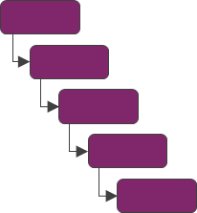
Démarche
I. Objectifs et champ de l'étude
Définition des objectifs, de l’unité fonctionnelle, des frontières, des hypothèses, etc.
🔎
II. Inventaire de Cycle de Vie
Identification et quantification des intrants et extrants du système (flux matières & énergies)
III. Évaluation
des impacts
Traduction des flux élémentaires en impacts environnementaux via une méthode d’évaluation
Démarche d’une analyse de Cycle de Vie
[ISO 14040-44 : 2006]

Slide 13
Démarche
I. Objectifs et champ de l'étude
IV. Interprétation
Validation des différentes étapes
Concordance entre les étapes
🔎
II. Inventaire de Cycle de Vie
III. Évaluation
des impacts
Démarche d’une analyse de Cycle de Vie
[ISO 14040-44 : 2006]

Slide 14
Introduction à l'ACV
Objectifs et champs de l'étude
L'inventaire de cycle de vie
Évaluation des impacts
Interprétation et esprit critique

Slide 15
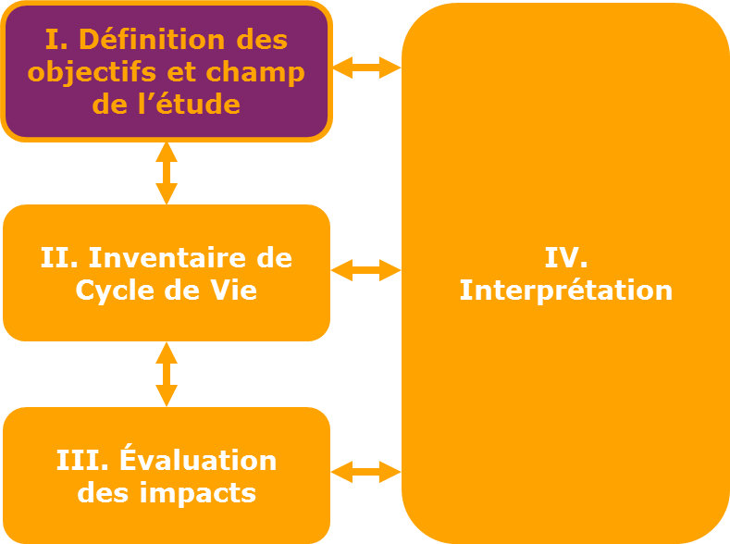
Définition des objectifs, de la fonction du produit, de l’unité fonctionnelle, du champ de l’étude, des indicateurs, des hypothèses, etc.
I. Objectifs et champ de l'étude
IV. Interprétation
II. Inventaire de Cycle de Vie
III. Évaluation
des impacts
Démarche d’une analyse de Cycle de Vie
[ISO 14040-44 : 2006]

Slide 16
Motivations
Public concerné
Objectifs
L’ACV est dite ‘goal-dependant’ :
les résultats dépendent des objectifs fixés
Application envisagée
Obj.
Rais.
Publ.
Rés.
Communication
Réglementation
Éco-conception
Affichage environnemental
Non-conformité
détectée
Augmenter ses parts
de marché
Application envisagée, raisons de l’étude, destinataires de l’étude, type de communication, caractéristiques et fonctions du système étudié.
Grand public, concurrents
Interne producteurs
Interne service
(BE, achats, etc.)
Publication ACV comparative (ou pas)
Publication d’une ACV non comparative
Non publication d‘une ACV

Slide 17
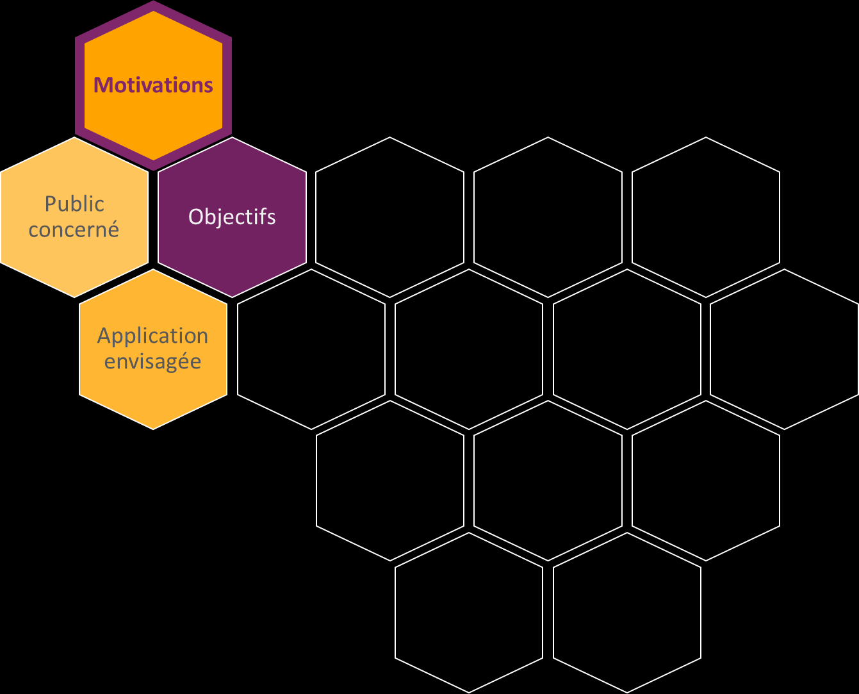
Motivations pour l’ACV
Pour
info
Secteur public
Secteur privé En interne
En externe
Éducation à l’environnement
Aide à la décision (règlementation)
Politique environnementale
Orienter les choix de conception
Réduire les IE
Identifier des avantages concurrentiels
Avantages concurrentiels
Déclarations environnementales
Communication

Slide 18


Exemples de définitions d’objectifs
Proske et al., 2016 Life Cycle Assessment of the Fairphone 2 Objectifs To "identify the hotspots in the life cycle of the Fairphone 2 and derive possible improvement measures” Motivations pour l’étude Améliorer la V2 Mieux préparer la V3 (conception) Analyser les impacts propres aux stratégies de fin de vie Communication | Bordage (GreenIT.fr), 2019 Empreinte environnementale du numérique mondial – ACV simplifiée "Évaluer l’empreinte environnementale du numérique mondial« Répondre aux questions : "Quelle est précisément notre empreinte numérique ? De quoi est-elle constituée? Quelle est sa dynamique ?"
[Proske et al. 2016 –
https://www.fairphone.com/wp-content/uploads/2016/11/Fairphone_2_LCA_Final_20161122.pdf ]
[Frédéric Bordage 2019 –
https://www.greenit.fr/wp-content/uploads/2019/10/2019-10-GREENIT-etude_EENM-rapport-accessible.VF_.pdf]

Slide 19
Motivations
Public concerné
Objectifs
Choix des indicateurs
Fonctions du système
(Type de revue critique)
Application envisagée
Frontières de l’étude
Champ de l’étude
Système de produits à étudier
Règles d’affectation
Unité Fonctionnelle
Hypothèses
Limitations
Exigences initiales de qualité des données
Exigences relatives aux données

Slide 20
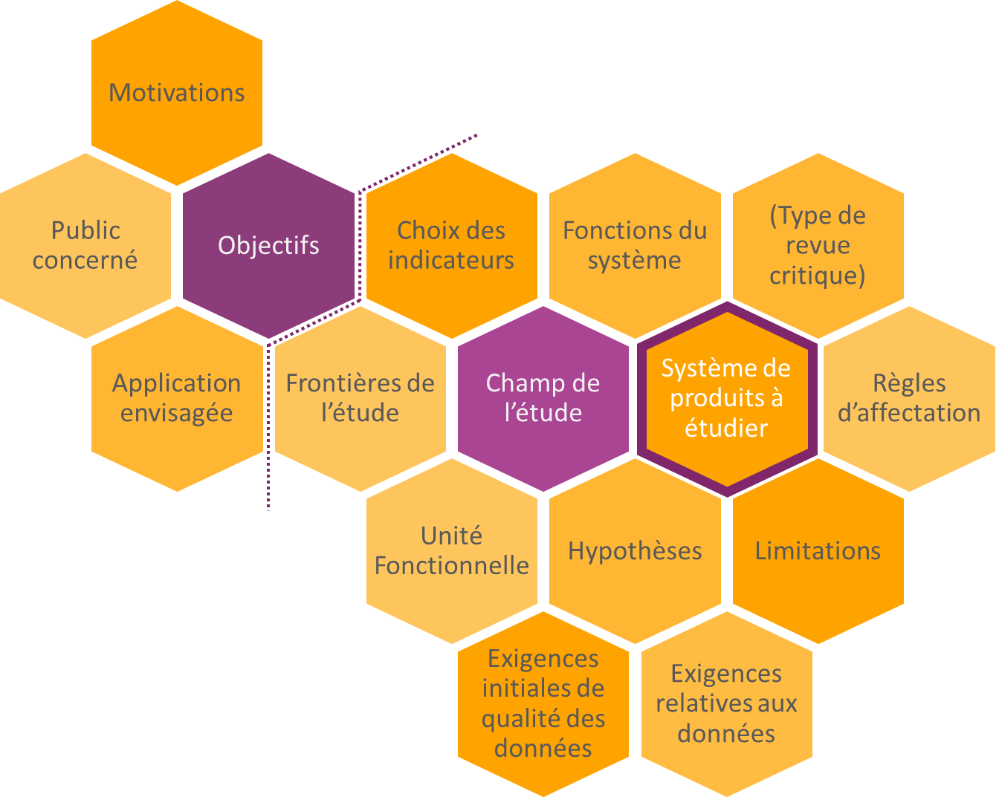
Le système à étudier
Jusqu'où aller ?
Matière
Produit
Matière plastique, métaux non ferreux, matière recyclée, huile, vernis…
Cafetière, ordinateur, voiture, batterie, pare-choc…
Software & ACV
Procédé
Service
Transport, location, télétravail…
Produits matériels et immatériels
Recyclage, réparation, usinage, extrusion…

Slide 21

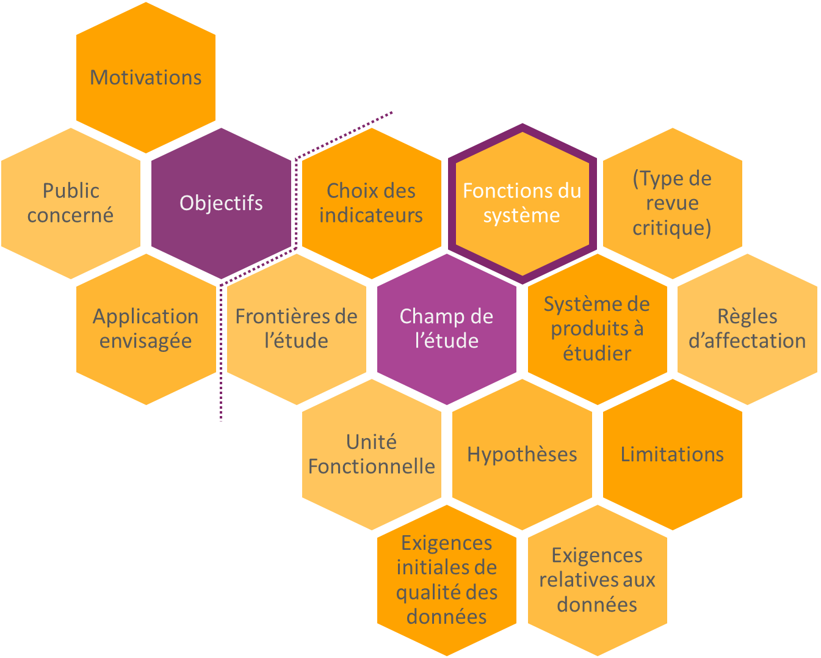


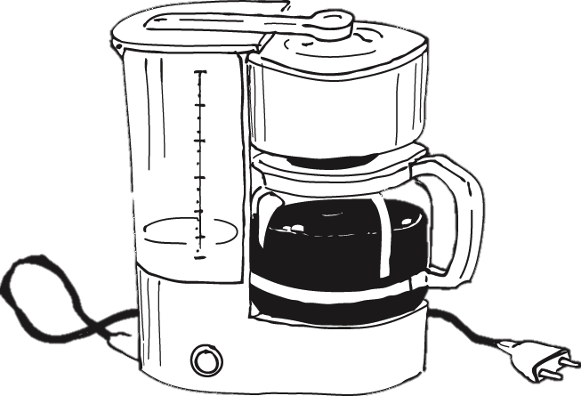





La fonction d’un produit, d’un service ou d’un système

Slide 22
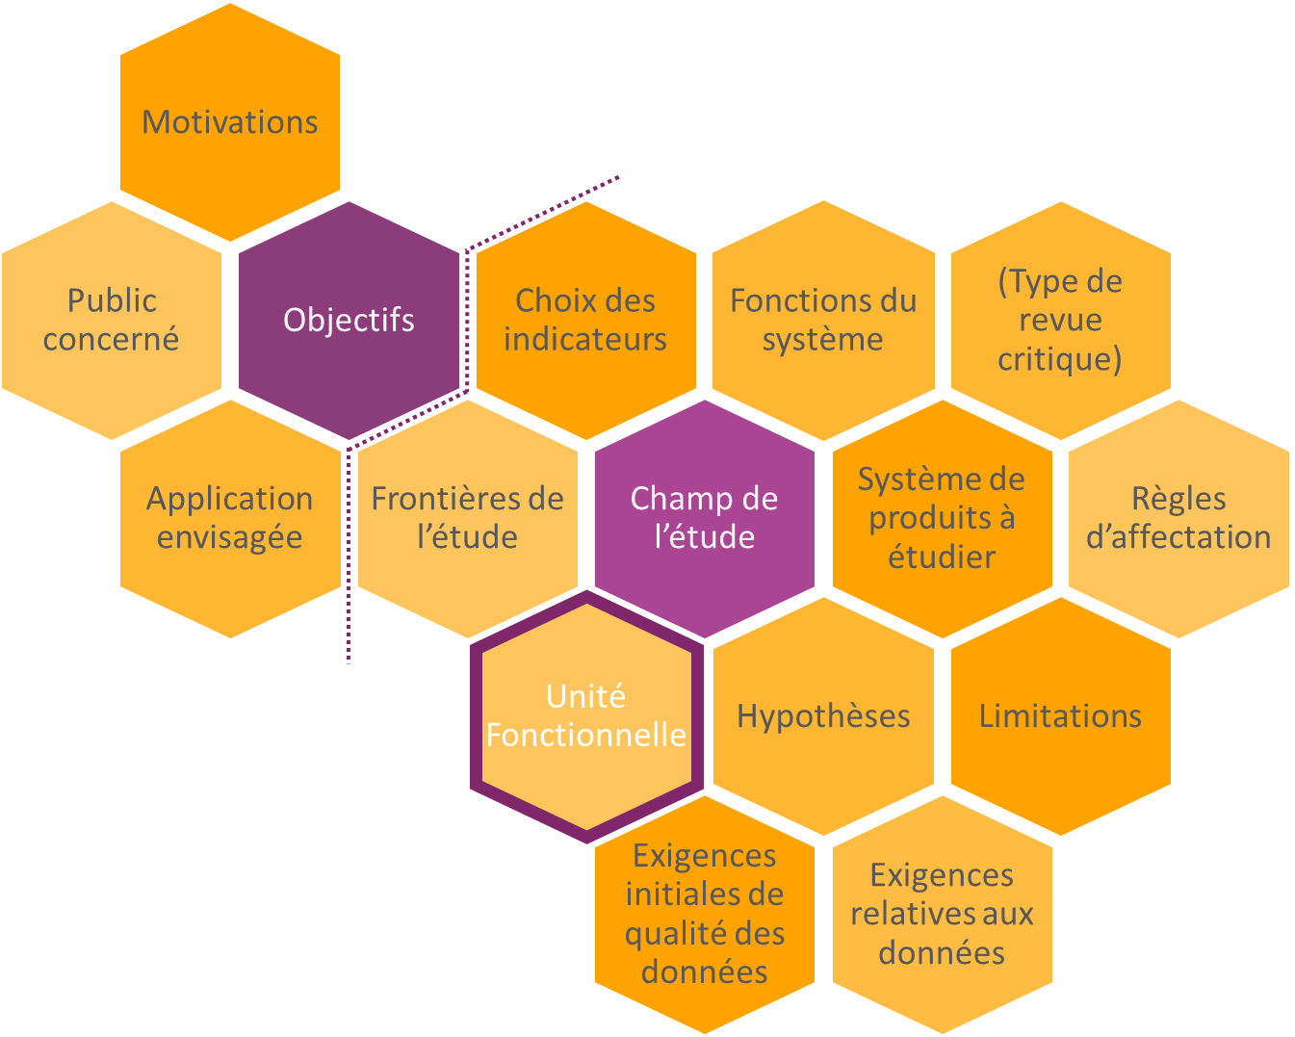
Travail de groupe sur le cas ‘bouteille’
Définir :
Fonction principale
Fonctions secondaires
Objectifs de l’ACV (comparaison,
communication extérieure, reconception,...)
Notes:
Machine à laver, rasoirs, serviette, sèche-main : pixabay

Slide 23

Outils pour définir les fonctions
Pour
info
Utilisateur
Marchandise
[www.arbreauxsouhaits.com]
À qui ?
Sur quoi
Sac de course
Fonction principale
Fonctions secondaires
Fonction principale | Transporter de la marchandise
Fonctions secondaires | Supporter les effets de la lumière
 | Protéger la marchandise de la pluie
 | Supporter une charge de 10 kg
 | Contenir 20L de marchandises
Transporter de la marchandise
Pour quoi faire ?
Outils d'analyse fonctionnelle
[NF X 50-151]
Notes:
Bête à corne (à qui, système, sur quoi/ dans quel but) / diagrame pieuvre

Slide 24
L’unité fonctionnelle (UF)
Définition des normes ISO 14 040-44:2006 :
L’UF est une "performance quantifiée d’un système de produits destinée à être utilisée comme unité de référence dans une analyse de cycle de vie".
L’unité fonctionnelle :
est définie par rapport à une unité de
service rendu ;
se focalise sur les fonctions principales ;
permet de comparer les produits ou services
entre eux ;
permet de comparer les performances
principales entre deux systèmes.
!
Règles de bonnes pratiques
pour définir l’UF :
Un verbe d’action
Un niveau de performance
Des conditions d’utilisation et/ou
fonctions secondaires
Une unité de temps

Slide 25
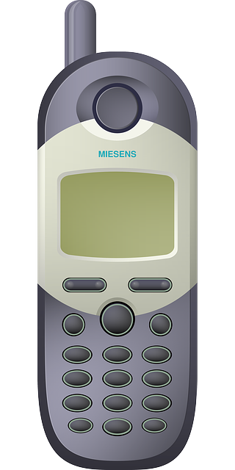





L’unité fonctionnelle – illustration
Type d’usage(r)/
de besoin
Nombre de fonctions
Durée
!
Règles de bonnes pratiques
pour définir l’UF :
Un verbe d’action
Un niveau de performance
Des conditions d’utilisation et/ou
fonctions secondaires
Une unité de temps
Niveau de qualité

Slide 26
Pour quantifier l’UF : le flux de référence (FR)
Définition des normes ISO 14 040-44:2006 :
Le flux de référence (FR) est la "mesure des extrants des processus, (…), nécessaire pour remplir la fonction telle qu'elle est exprimée par l'unité fonctionnelle".
Le flux de référence permet d’ajuster la quantité de produit / service pour répondre à l'unité fonctionnelle.

Slide 27
Exemples d’UF et de FR
Proske et al., 2016 Life Cycle Assessment of the Fairphone 2 Unité fonctionnelle "an intensive smartphone use over three years" Flux de référence "The Fairphone 2 as delivered to the customer including sales packaging and manual (without charger, which is not part of the standard delivery)" | Bordage (GreenIT.fr), 2019 Empreinte environnementale du numérique mondial – ACV simplifiée "utiliser le numérique mondial pendant un an". 4,1 milliards d’êtres humains utilisant 223 millions de tonnes de matériel numérique (un peu plus de 8 équipements par utilisateur·trice)
[Proske et al. 2016 –
https://www.fairphone.com/wp-content/uploads/2016/11/Fairphone_2_LCA_Final_20161122.pdf ]
[Frédéric Bordage 2019 –
https://www.greenit.fr/wp-content/uploads/2019/10/2019-10-GREENIT-etude_EENM-rapport-accessible.VF_.pdf]

Slide 28

Exemples d’UF et de FR
Pour
info
Transporter 20L de marchandises 2 fois par semaine
dans un contenant réutilisable, imperméable, résistant aux UV,…
pendant un an
[www.arbreauxsouhaits.com]
Transporter 5L de marchandises 2 fois par semaine
dans un contenant en plastique non-biodégradable, étirable, résistant aux UV,…
pendant un an
!
Règles de bonnes pratiques
pour définir l’UF :
Un verbe d’action
Un niveau de performance
Des conditions d’utilisation
et/ou fonctions secondaires
Une unité de temps
[C. Charbuillet]

Slide 29
Exemples d’UF et de FR
Pour
info
Variables influençant l’unité fonctionnelle :
  Quels sont les impacts qui seront mesurés ?
  Le sac à usage unique est-il réutilisé ?
  Où le sac est-il jeté ?
  Combien de fois le sac est-il utilisé durant sa durée de vie ?
  Comment comparer la capacité des sacs ?
  Pour une ACV comparative, quelles sont les meilleurs conditions pour l’UF ?
[www.arbreauxsouhaits.com]
!
Règles de bonnes pratiques
pour définir l’UF :
Un verbe d’action
Un niveau de performance
Des conditions d’utilisation
et/ou fonctions secondaires
Une unité de temps
[C. Charbuillet]

Slide 30
Exemples d’UF et de FR – Comparaisons
Pour
info
Produit
Cabas de 20L réutilisable avec une durée de vie de 6 mois
Sac de 5L en Polyéthylène (PE) à usage unique
UF
Transporter 20L de marchandises 2 fois par semaine pendant 1 an
Flux de référence
2 cabas de 20L
4*2*52=416 sacs PE à usage unique
[www.arbreauxsouhaits.com]
[C. Charbuillet]

Slide 31
Travail de groupe sur le cas ‘bouteille’
Définir :
Fonction principale
Fonctions secondaires
Objectifs
Unité fonctionnelle
Flux de référence
Notes:
Machine à laver, rasoirs, serviette, sèche-main : pixabay

Slide 32

Pourquoi parler de frontières ?
Gate to Gate
Fabrication des matériaux
Impacts de la fabrication
Extraction
Cradle to Gate
Voitures - du puit à la roue
Cradle to Grave
Fabrication du produit
Recyclage
Cycle de vie global
Cradle to Cradle
Incinération Enfouissement
Bien définir les frontières
Préciser les processus élémentaires
à inclure dans le système
Préciser les exclusions
Similaires pour être comparables
Transport
Fin de Vie
!
Utilisation
adaptée de [Bauer, 2018]
<numéro>

Slide 33
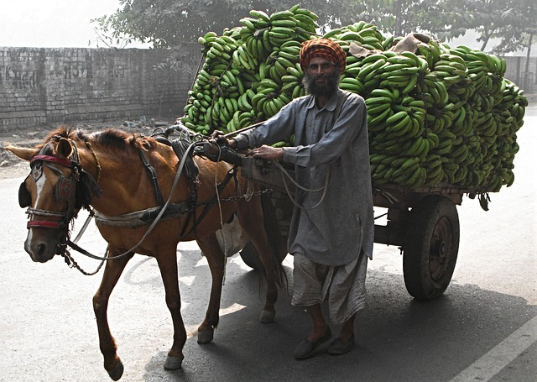

Pourquoi parler de frontières ?
Pour
info
Objectifs de l’étude
Négligeabilité des impacts rapportés
?
?
?
?
?
Notes:
On considère l’âne dans le système? Et le fils?
C’est de la main d’œuvre et du transport.
La consommation énergétique de l’âne?
la culture de pâturages pour nourrir l’âne? fertilisants agricoles?

Slide 34
Frontières Facteurs d’influence
Pour
info
Motivations
Public concerné
Objectifs
Choix des indicateurs
Fonctions du système
(Type de revue critique)
Application envisagée
Frontières de l’étude
Champ de l’étude
Système de produits à étudier
Règles d’affectation
Unité Fonctionnelle
Hypothèses
Limitations
Les frontières définissent les processus élémentaires à inclure dans le système, fort impact sur les résultats.
Exigences initiales de qualité des données
Exigences relatives aux données
Elles doivent être similaires pour comparer deux systèmes entre eux

Slide 35

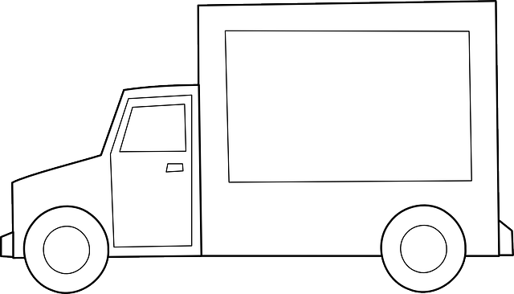




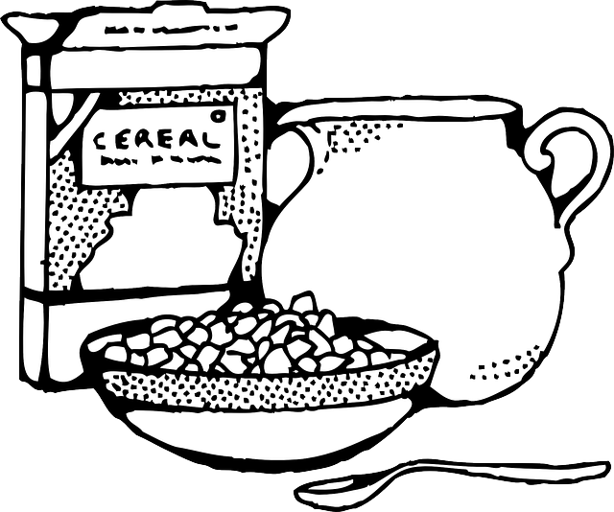
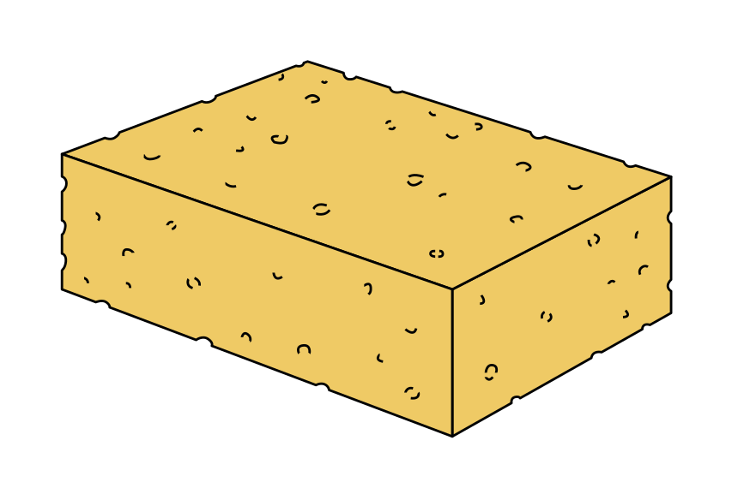

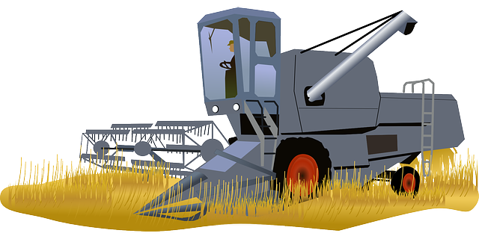



Frontières – Exemple céréales
Du berceau à la tombe
Du berceau à l’usine
De l’usine à la tombe
Énergie
Transport
Fabrication
du bol
Carton
Équipement
de production
Céréales
Lavage du bol
Transport
Maïs sucré +
Orge malté
Consommation
Équipement
de culture
Bois
Déchets
Déchets humain
Eau utilisée

Slide 36
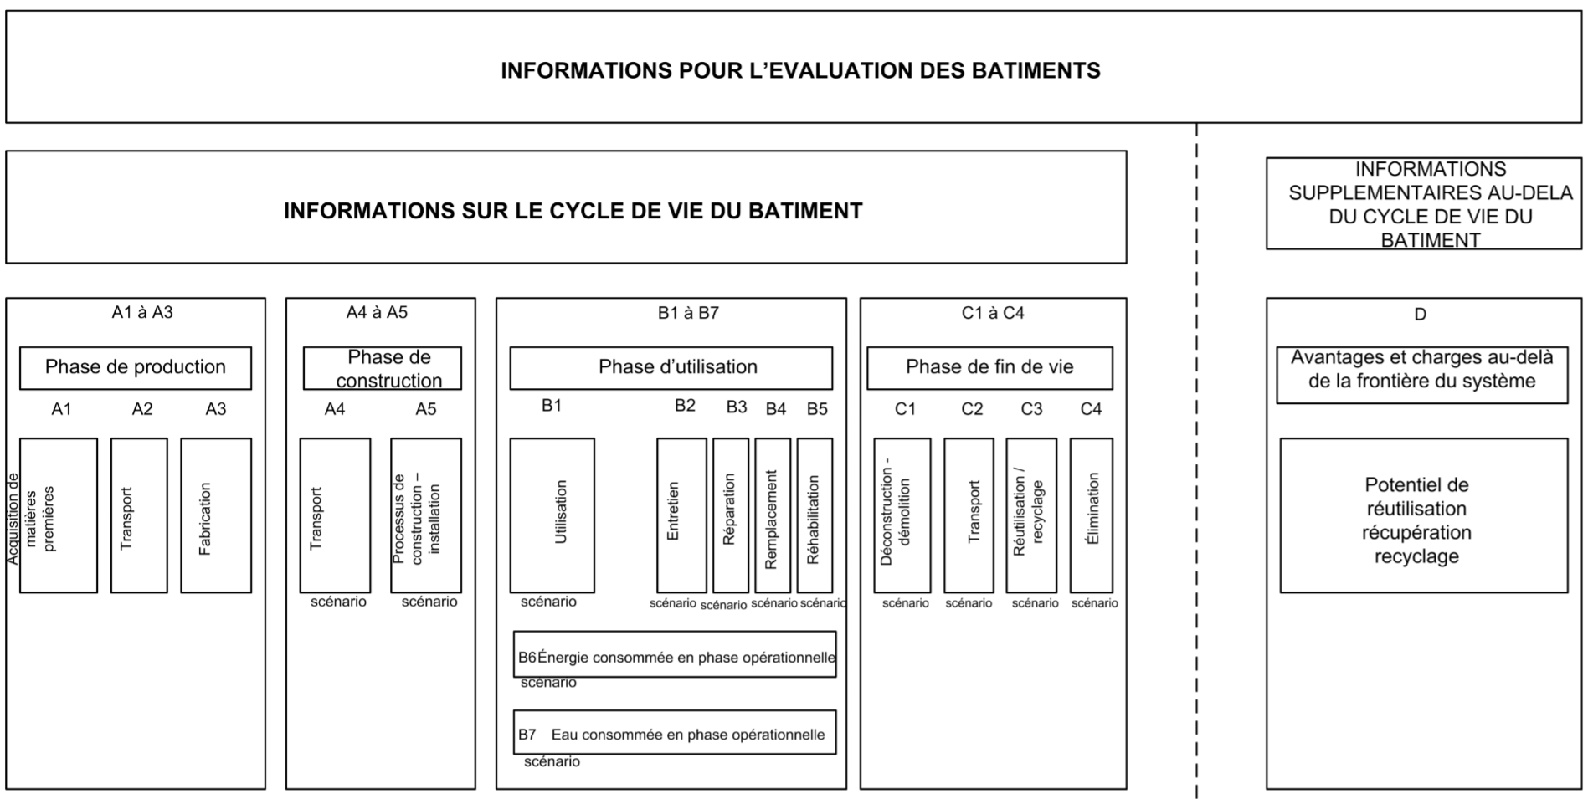
Frontières – Exemple dans le bâtiment
I. Définition des objectifs et champ de l’étude
IV. Interprétation
II. Inventaire de Cycle de Vie
ACV réalisée selon la norme NF EN 15978
III. Évaluation
des impacts
Illustration des modules d’informations pour les différentes phases de l’évaluation du bâtiment
[Norme NF EN 15978, fig 6 p. 20] [Norme NF EN 15804 : pour les produits du bâtiment]

Slide 37
Frontières – Exemple de représentation
[Bengoa et al., 2010]
Analyse du cycle de vie comparative de contenants pour le vin
À ajouter :
+ Matières
+ Procédés
+ Quantités

Slide 38
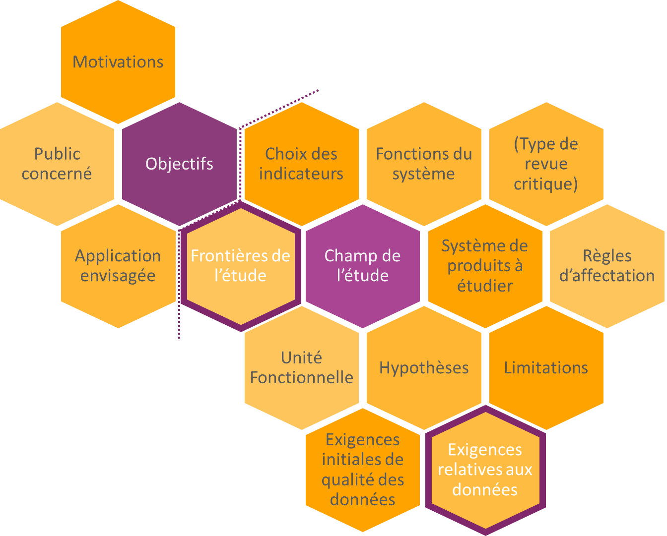
Exemples de frontières
Proske et al., 2016 Life Cycle Assessment of the Fairphone 2 Frontières "The scope of this study covers the entire life cycle of the Fairphone 2 from raw material acquisition, manufacturing, and use to end-of-life" | Bordage (GreenIT.fr), 2019 Empreinte environnementale du numérique mondial – ACV simplifiée Exclusions : "La production des emballages de distribution des équipements. La fabrication et la maintenance des installations et des machines de production" Inclusions : "la fabrication des bâtiments des centres informatiques (data center)"
[Proske et al. 2016 –
https://www.fairphone.com/wp-content/uploads/2016/11/Fairphone_2_LCA_Final_20161122.pdf ]
[Frédéric Bordage 2019 –
https://www.greenit.fr/wp-content/uploads/2019/10/2019-10-GREENIT-etude_EENM-rapport-accessible.VF_.pdf]

Slide 39

Frontières – Exemple sac de marchandises
Extraction & transforma-tion des MP
PE (corps) (100g)
PE (anses) (20g)
Fermeture éclair (40g)
Film PE (5g)
Fabrication
Extrusion
Tissage
Couture
Extrusion
Transport et distribution
250 km camion 33t
500 km camion 33t
Utilisation
33 l d'eau (lavage)
50g de savon
Fin de vie
25% incinéré
25% enfoui
50% recyclé
10% incinéré
10% enfoui
80% recyclé

Slide 40
Objectifs & champ de l’étude
Motivations
À définir dans la phase I. Explicité en phase III.
Public concerné
Objectifs
Choix des indicateurs
Fonctions du système
Type de revue critique
Non abordé aujourd’hui
Application envisagée
Frontières de l’étude
Champ de l’étude
Système de produits à étudier
Règles d’affectation
Unité Fonctionnelle
Hypothèses
Limitations
À définir dans la phase I.
Précisions apportées dans les phases II. III. et IV.
Exigences initiales de qualité des données
Exigences relatives aux données
Non abordé aujourd’hui

Slide 41
Travail de groupe sur le cas ‘bouteille’
Définir :
Fonction principale
Fonctions secondaires
Objectifs
Unité fonctionnelle
Flux de référence
Proposez et justifiez les frontières de l’étude
Notes:
Machine à laver, rasoirs, serviette, sèche-main : pixabay

Slide 42

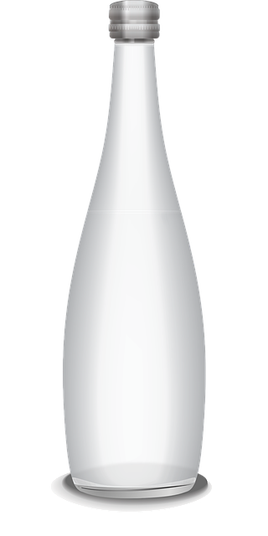
Frontières – Exemple bouteille
Extraction et transforma-tion des MP
PET (corps)
PP (bouchon)
Verre (corps)
Alliage d'aluminium + BPA
(bouchon)
Fabrication
Extr. + Souffl.
Injection
Soufflage
Transport et distribution
1000 km camion 33t
300 km camion 33t
Utilisation
33 l d'eau (pertes + lavage)
50g de savon
Fin de vie
25% incinéré
25% enfoui
50% recyclé
10% incinéré
10% enfoui
80% recyclé
+ Quantités à préciser

Slide 43
Livres de chevet de l’ACViste :
ILCD Handbook, 2010
(Guide méthodologique)
[https://eplca.jrc.ec.europa.eu/uploads/ILCD-Handbook-General-guide-for-LCA-DETAILED-GUIDANCE-12March2010-ISBN-fin-v1.0-EN.pdf]
Life Cycle Assessment – Theory & Practice, 2018
(Méthodologie & exples sectoriels)
Hauschild, Rosenbaum & Olsen [https://link.springer.com/book/10.1007/978-3-319-56475-3]

Slide 44
Introduction à l'ACV
Objectifs et champs de l'étude
L'inventaire de cycle de vie
Évaluation des impacts
Interprétation et esprit critique

Slide 45
Recueil des données, types,
choix des bases de données,…
I. Définition des objectifs et champ de l’étude
IV. Interprétation
I. Définition des objectifs et champ de l’étude
IV. Interprétation
II. Inventaire de Cycle de Vie
II. Inventaire de Cycle de Vie
III. Évaluation
des impacts
III. Évaluation
des impacts
Démarche d’une analyse de Cycle de Vie
[ISO 14040-44 : 2006]

Slide 46
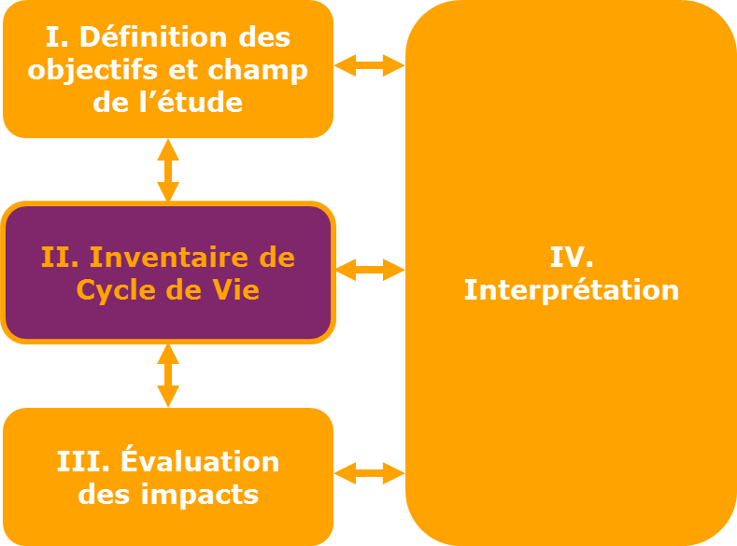

Inventaire de Cycle de Vie - quésaco ?
L'ICV est la « phase de l'analyse du cycle de vie impliquant la compilation et la quantification des intrants et des extrants, pour un système de produits donné au cours de son cycle de vie ».
Extraction
Fabrication des matériaux
Recyclage
Fabrication du produit
[ISO 14040-44:2006]
Incinération Enfouissement
Fin de Vie
Transport
Utilisation
adaptée de [Bauer, 2018]

Slide 47
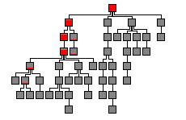
Inventaire de Cycle de Vie - quésaco ?
Pour
info
C’est l’identification et la description de tous les processus du système :
on parle de bilan de matière et d’énergie associé à chaque processus élémentaire, à chaque entrant et sortant
L'ICV permet de construire le modèle lié au produit, système ou service étudié, c'est l'arbre du cycle de vie
Chaque boite représente un processus qui forme une partie du cycle de vie: chacun possède une entrée et une sortie.

Slide 48
Inventaire de Cycle de Vie - quésaco ?
Pour
info
Economic flows
Elementary flows
Elementary flows
Unit
Process
Energy
Emissions to air, soil and water
Resources*
* Raw materials
+ auxiliaries
Intermediate or Final Product
Chaque boite représente un processus qui forme une partie du cycle de vie: chacun possède une entrée et une sortie.
[CAN/CSA-ISO14041]

Slide 49
Quelles sont les données mobilisables ?
Émissions dans l’air
Dioxyde de carbone, poussières, métaux lourds, COV, etc.
Émissions dans l’eau
Acides, hydrocarbures, etc.
Émissions dans le sol
Fuites d’hydrocarbures, composés azotés, etc.
Ressources
Pétrole, eau, charbon,
bauxite, etc.
Déchets
Solides, inertes, dangereux, boues, huiles usagées, etc.
Flux non élémentaires sur tout le CdV
Acier, lessives,
soude, électricité, etc.

Slide 50

Exemple de données à récolter
De quelles données a-t-on besoin ?
Feutre externe
Polyamide, 1g
Corps
Polyéthylène, 15g
Extrusion
Capuchon avant
Polyéthylène, 7g
Injection
Feutre interne + Encre
Polyamide, 6g
Éthanol, 15g
Capuchon arrière
Polyéthylène, 2g
Injection
Quid des données d’utilisation, de distribution, de FdV,… ?
Frontières !

Slide 51
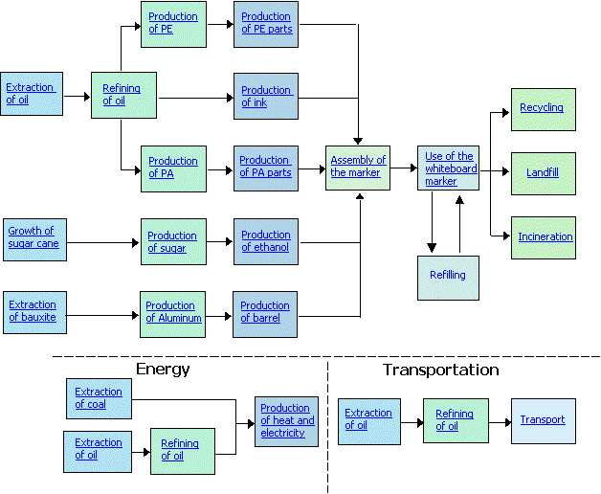
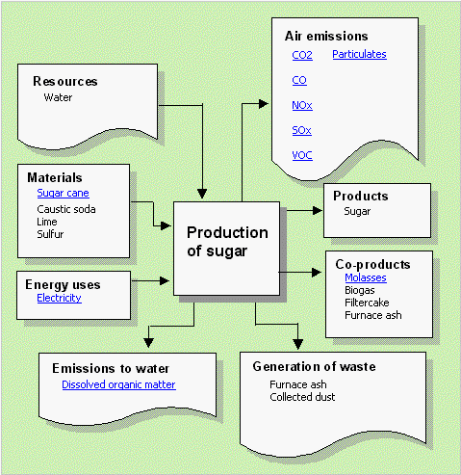
Exemple de données à récolter - Détails
Processus élémentaires et flux élémentaires

Slide 52
Exemple de données à récolter –
Construction d'une donnée manquante (lifecycle tree)
[Bauer et al., à paraître]

Slide 53
Où trouver les données primaires ?
Mesures directes
Consomètre
Pesage
Mesures d’émissions
Données internes
BoM - Composition
Fiches de sécurité
Spécification processus et équipements
→ Fiche de recueil de données
Exemple de données à récupérer ?
Matériel utilisé (consommateur d'énergie) et son rendement | Poids des machines (ordre de grandeur) | Surface utilisée par machines (ordre de grandeur) | Entrant (nature, forme…)
Sortant (nature, forme) | Consommation des machines (énergie) | Consommables : nature (eau, détergents, ..) et quantité | Rejets : nature (eau à traiter, déchets, …) et quantité

Slide 54
Où trouver les données primaires ?
*Exemple de fiche de recueil
Compo-sant | Sous compo-sant | Type de modélisat° | Nom | Quantité | Unité | Rende-ment process % | Nom dans la BdD | Remarque
Bois | - | Matériau | Résineux (sapin, pin) C24 - classe 2 | 2 | m3 | -
 | - | Procédé | Traitement classe 2 - Aspersion | 996 | kg
 | POIDS TOTAL BOIS |  |  |  | kg
Ski | Semelle | Matériau | PEHD |  | g
 | Carres | Matériau | Acier |  | g
 | Noyau | Matériau | Hêtre (bois) |  | g
 | Emballage | Matériau | Carton |  | g
 | Assemblage | Énergie | Electricité (assemblage du ski) |  | kWh
 | transport | Transport | Matières premières (de l'usine de production des matières premières à l'usine d'assemblage du ski) - Camion |  | kgkm
 | POIDS TOTAL 1 SKI |  |  |  | g

Slide 55
Où trouver les données secondaires ?
Documents vérifiés
Documents publics Journaux, articles, brevets, ouvrages | ACV antérieures Résultats d’études / Tests
Autres documents
Avis d’experts Trade association | Rapports d’industriels / de consultants
Transport
Routier https://www.openstreetmap.org
Bateau https://sea-distances.org/
Avion https://www.airportdistancecalculator.com/
Identification de matériaux & composants
Produits chimique (EU) https://echa.europa.eu/fr
Chimie https://scifinder-n.cas.org ou en libre https://pubchem.ncbi.nlm.nih.gov/
Répertoire toxicologique (Ca) https://www.csst.qc.ca/prevention/reptox/Pages/repertoire-toxicologique.aspx
Material information Matweb https://matweb.com/
Bases de données
ecoinvent V3 (base générique principale avec >10’000 données)
EXIOBASE (Input-output database : économie+environnement)
IDEMAT 2001 (Production de matériaux, 500 données)
MEEUP (Électrique et électronique, 185 données)
Buwal 250 (Emballages)
Agri-footprint (Agroalimentaire 3500 données)
AGRIBALYSE (Produits agricoles ADEME, >200 données)
ELCD (EU, arrêtée en 2018, >300 données)
INIES (FDES)
Attention à l’uniformisation d’une base à l’autre !
Notes:
BdD base-impacts : Les jeux de données d'inventaire de la Base IMPACTS ® ont été soit acquis auprès de partenaires (PE International, Cycleco, Ecoinvent, Quantis), soit coproduits dans le cadre de programme spécifiques (Agri-BALYSE, ACYVIA, etc.).

Slide 56
Où trouver les données secondaires ?
C’est une bibliothèque dans laquelle nous allons retrouver des fiches génériques (matériaux / processus), collectées dans plusieurs entreprises afin d’identifier les biais (ou non) des données.
Mais attention :
Documents vérifiés
Documents publics Journaux, articles, brevets, ouvrages | ACV antérieures Résultats d’études / Tests
Autres documents
Avis d’experts Trade association | Rapports d’industriels / de consultants
Transport
Routier https://www.openstreetmap.org
Bateau https://sea-distances.org/
Avion https://www.airportdistancecalculator.com/
  À la zone géographique considérée
  À l’échelle de temps
  (attention aux vieilles données)
  Aux frontières du système modélisé
  À la technologie mise en œuvre
  Aux non-homogénéïtés d’une base à l’autre
Identification de matériaux & composants
Produits chimique (EU) https://echa.europa.eu/fr
Chimie https://scifinder-n.cas.org ou https://pubchem.ncbi.nlm.nih.gov/
Répertoire toxicologique (Ca) https://www.csst.qc.ca/prevention/reptox/Pages/repertoire-toxicologique.aspx
Material information Matweb https://matweb.com/
Bases de données
ecoinvent V3 (base générique principale avec >10’000 données)
EXIOBASE (Input-output database : économie+environnement)
IDEMAT 2001 (Production de matériaux, 500 données)
MEEUP (Électrique et électronique, 185 données)
Buwal 250 (Emballages)
Agri-footprint (Agroalimentaire 3500 données)
AGRIBALYSE (Produits agricoles ADEME, >200 données)
ELCD (EU, arrêtée en 2018, >300 données)
INIES (FDES)
Attention à l’uniformisation d’une base à l’autre !
Notes:
BdD base-impacts : Les jeux de données d'inventaire de la Base IMPACTS ® ont été soit acquis auprès de partenaires (PE International, Cycleco, Ecoinvent, Quantis), soit coproduits dans le cadre de programme spécifiques (Agri-BALYSE, ACYVIA, etc.).

Slide 57
Les données en ACV - Synthèse
Multiples facettes liées à une donnée : source, type, nature
Difficultés d’accès aux données brutes, voire de rang 2 (fournisseur),
qui restent malgré tout à privilégier
Non-homogénéïtés d’une base de données à l’autre
Qualité des données basée sur six catégories [Weidema, 1997 ; PEF]
La collecte d’informations peut vite s’avérer dense, délicate (confidentialité) et peu robuste (hypothèses), d’où la nécessité d’en préciser la qualité
Modélisation de matériaux / processus nouveaux laborieuse : besoin de réaliser les caractérisations environnementales adéquates
Nécessité de justifier ses hypothèses !

Slide 58
Introduction à l'ACV
Objectifs et champs de l'étude
L'inventaire de cycle de vie
Évaluation des impacts
Interprétation et esprit critique

Slide 59
Traduction des flux élémentaires en impacts environnementaux via une méthode d’évaluation
I. Définition des objectifs et champ de l’étude
IV. Interprétation
I. Définition des objectifs et champ de l’étude
IV. Interprétation
II. Inventaire de Cycle de Vie
II. Inventaire de Cycle de Vie
III. Évaluation
des impacts
III. Évaluation
des impacts
Démarche d’une analyse de Cycle de Vie
[ISO 14040-44 : 2006]

Slide 60
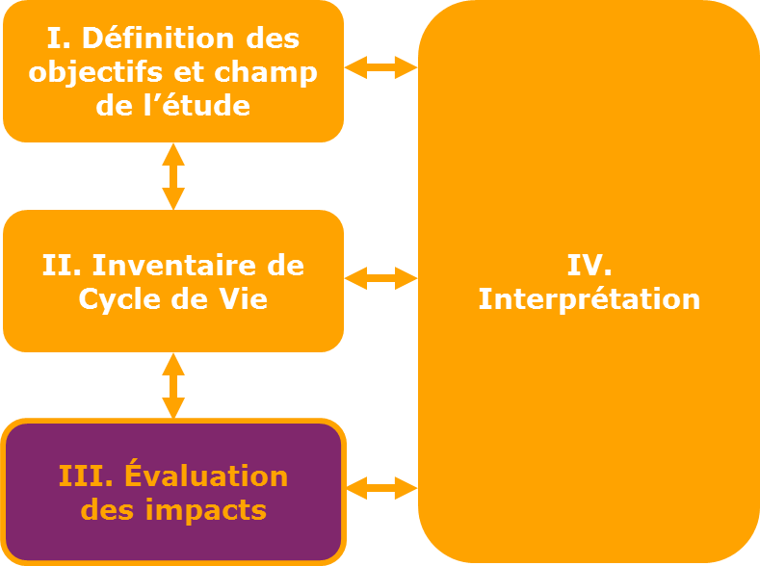
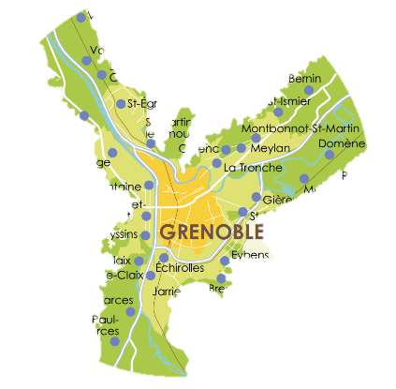

Impacts environnementaux
Traduction des activités de l’Homme en différentes catégories d’impacts potentiel.
"Un impact environnemental inclut toute modification de l’environnement, négative ou bénéfique résultant totalement ou partiellement des aspects environnementaux d’un organisme." [ISO 14001]
Différentes échelles
Impacts locaux
Pic d'ozone (photochimique)
Acidification de l'air, eau, sols
Eutrophisation de l'eau
Ecotoxicité (air, eau)
Bruits
Impacts globaux
Changement climatique
Destruction de la couche d'ozone
Epuisement ressources naturelles

Slide 61
Impacts environnementaux
Traduction des activités de l’Homme en différentes catégories d’impacts potentiel.
"Un impact environnemental inclut toute modification de l’environnement, négative ou bénéfique résultant totalement ou partiellement des aspects environnementaux d’un organisme." [ISO 14001]
Différentes échelles
Différents compartiments

Slide 62
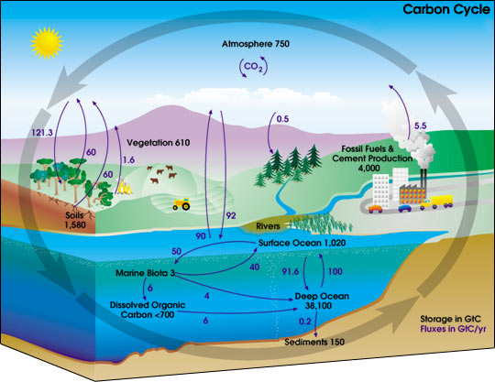
Impacts environnementaux
Traduction des activités de l’Homme en différentes catégories d’impacts potentiel.
"Un impact environnemental inclut toute modification de l’environnement, négative ou bénéfique résultant totalement ou partiellement des aspects environnementaux d’un organisme." [ISO 14001]
Différentes échelles
Différents compartiments
[Nasa, 2004]

Slide 63


Impacts environnementaux
Traduction des activités de l’Homme en différentes catégories d’impacts potentiel.
"Un impact environnemental inclut toute modification de l’environnement, négative ou bénéfique résultant totalement ou partiellement des aspects environnementaux d’un organisme." [ISO 14001]
Différentes échelles
Différents compartiments
Différentes origines

Slide 64
Impacts environnementaux
Traduction des activités de l’Homme en différentes catégories d’impacts potentiel.
"Un impact environnemental inclut toute modification de l’environnement, négative ou bénéfique résultant totalement ou partiellement des aspects environnementaux d’un organisme." [ISO 14001]
Différentes échelles
Différents compartiments
Différentes origines
Différents effets
Itératifs À retardements Concentrés | À distance De morcellement Combinés | Indirects Abrupts À effet de seuils

Slide 65
Impacts environnementaux
Traduction des activités de l’Homme en différentes catégories d’impacts potentiel.
"Un impact environnemental inclut toute modification de l’environnement, négative ou bénéfique résultant totalement ou partiellement des aspects environnementaux d’un organisme." [ISO 14001]
Différentes échelles
Pourquoi parle-t-on d’impacts potentiels ?
Différents compartiments
Valable pour un ou plusieurs polluants
Différentes origines
Différents effets
Un impact peut en entraîner d’autres : augmentation de la température
↳ fonte des glaciers
↳ libération de maladies
↳ perte de biodiversité / santé
L’impact peut différer en fonction de la cible, de l’écosystème,…
Les oxydes d’azote contribuent aux pluies acides, à la pollution photochimique, à l’effet de serre

Slide 66
Impacts environnementaux
1
Changement climatique
Global
9
Pertes de biodiversité
3
Acidification
Pourquoi autant de catégories ?
2
Destruction de la
couche d’ozone
Pluies Acides
Épuisement des
ressources naturelles
Création d’O₃
Photochimique
8
5
4
Eutrophisation des eaux
7
Consommation d’énergie
Représentation plus fidèle d’une réalité complexe
Déchets
10
Occupation des sols
Microplastiques ?
11
Bruits
6
Infertilité
Pollution aux pesticides
9
8
Problèmes respiratoires
Pollution de l’air
6
Local
Odeurs
Pollution aux métaux lourds
9
Court terme
Long terme
Notes:
https://www.mckinsey.com/industries/chemicals/our-insights/climate-impact-of-plastics
https://www.huffingtonpost.fr/environnement/article/la-pollution-plastique-rend-les-oiseaux-malades-de-la-plasticose_214822.html

Slide 67
Détails sur les différentes catégories d’impacts environnementaux :
1
Changement climatique
Voir diapos annexes
9
Pertes de biodiversité
3
Acidification
2
Destruction de la
couche d’ozone
Pluies Acides
Global
8
Épuisement des
ressources naturelles
5
Création d’O₃
Photochimique
4
Eutrophisation des eaux
7
Consommation d’énergie
Déchets
10
Occupation des sols
Microplastiques ?
11
Bruits
6
Infertilité
Pollution aux pesticides
9
8
Problèmes respiratoires
Pollution de l’air
6
Local
Odeurs
Pollution aux métaux lourds
9
Court terme
Long terme

Slide 68
Impacts et indicateurs d’impacts environnementaux
Élaboration
Catégorie d’impact
Indicateur environnemental
Modèle de calcul
Résultat
Changement climatique
Dioxyde de carbone
IPCC (GIEC)
Exprimé en kg éq. CO₂
[C. Charbuillet]

Slide 69
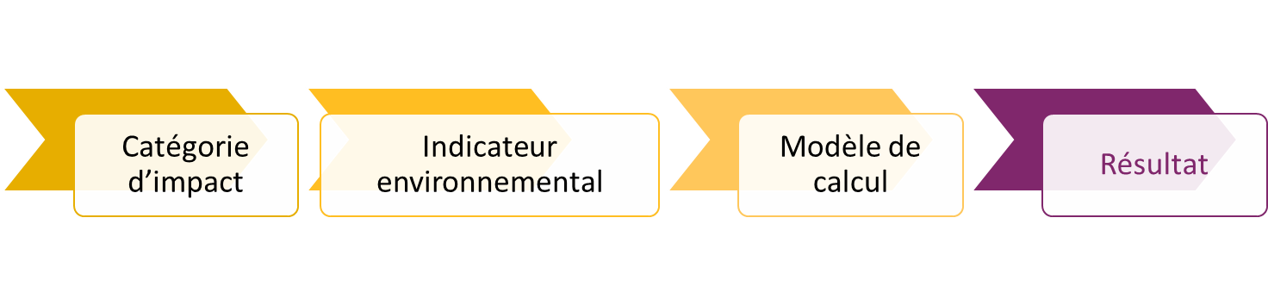
Impacts et indicateurs d’impacts environnementaux
Élaboration - exemples
Catégorie d’impact | Substance équivalente
Épuisement des ressources | Kg de Sb équivalent
Changement climatique | kg de CO₂ équivalent
Toxicité humaine | kg chlorure de vinyle équivalent dans l’air Kg 1,4-dichlorobenzene équivalent dans l’eau
Écotoxicité terrestre | kg de triéthylène glycol équivalent dans l’eau
Écotoxicité aquatique | m³ d’eau polluée ou kg 1,4 DCB éq.
Semis-conducteurs
Base du PVC
Anti-mite
Déshydratation de gaz
= Trichlorofluorométhane (Gaz réfr)
= Prod° acide sulfurique
= Éthylène (Fab polymères / éthanol)
= Ion phosphate (Engrais)
Destruction de la couche d’ozone | kg de CFC-11 équivalent
Acidification atmosphérique | kg de SO₂ équivalent
Oxydation photochimique | kg de C₂H₄ équivalent
Eutrophisation | kg de PO₄³⁻ équivalent
/!\ La substance équivalente peut varier en fonction du modèle de calcul

Slide 70
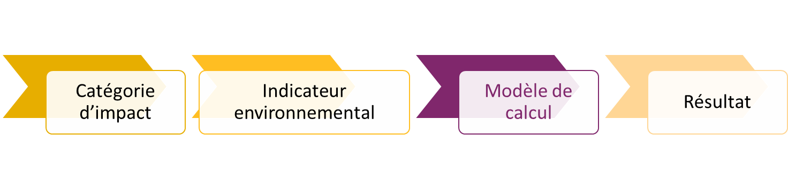
Impacts et indicateurs d’impacts environnementaux
Élaboration – les dessous des modèles
73%
5%
~
20%
CO₂
x 1
N₂O
x 265
Changement climatique
(en kg CO₂ éq.)
Part dans les émissions à 100 ans
x 23’500
SF6
x 28-30
[https://www.statistiques.developpement-durable.gouv.fr/edition-numerique/chiffres-cles-du-climat/]
?
CH₄
Notes:
CF4 = perfluorométhane – gaz réfrigérant

Slide 71

Impacts et indicateurs d’impacts environnementaux
Élaboration des modèles de calcul
Modèle de calcul d’un impact environnemental
Un modèle de caractérisation
Un facteur de caractérisation
Une liste de substances contributrices
Facteur de caractérisation d’une substance
Substances
= substance équivalente
Modèle de caractérisation
[C. Charbuillet]

Slide 72
Méthodes d’évaluation des impacts environnementaux
Qu’est-ce qu’une méthode d’évaluation ?
Jeu de catégories d’impacts (ou de dommages)
Facteurs de caractérisation
Méthode d’évaluation
Une liste de substances

Slide 73
Méthodes d’évaluation des impacts environnementaux
Alors pourquoi tant de méthodes et leurs variantes ?
CML 2001 (all impact categories) CML –IA baseline CML –IA non-baseline EDIP 2003 Ecological Scarity 2006 Ecological Scarity 2013 EF3.0 & EF3.1 Environmental Footprint ILCD 2011 Midpoints + ReCiPe Endpoint (E) ReCiPe Endpoint (H) ReCiPe Endpoint (I) ReCiPe MIdpoint (E) ReCiPe Midpoint (H) ReCiPe Midpoint (I) | Cumulative Energy Demand Cumulative Exergy Demand Ecological footprint IPCC 2013 GWP 100a IPCC 2013 GWP 20a IPCC 2013 GWP 500a Usetox (consensus only) Usetox (recommended + interim) TRACI 2.1 BEES + | Eco-indicator 95 Eco-indicator 99 (E) Eco-indicator 99 (H) Eco-indicator 99 (I) Ecopoints 97 (CH) Ecosystem Damage Potential EPD (2008) EPD (2013) EPS 2000 IMPACT 2002+ Votre propre jeu d’IE
Méthodes monocritères
Diverses méthodes plus ancienne
Méthodes européennes / générales
Méth. Nord-Am.
Différenciation sur :
  la nature et le nombre des catégories d’impact,
  la prise en compte ou non des catégories de dommage,
  le nombre de substances prises en compte,
  les facteurs de caractérisation,
  la possibilité de normaliser ou pondérer,
  la dernière mise à jour des données, l’ancienneté de la méthode…

Slide 74
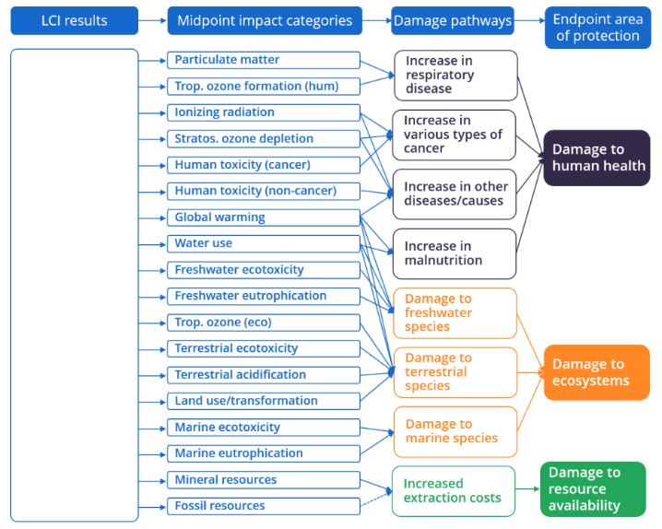
Méthodes d’évaluation des impacts environnementaux
Comment ça fonctionne ?
Évaluation = ICV → choix des indicateurs → caractérisation → phases optionnelles
[ReCiPe]
Notes:
Les indicateurs Mid-point représentent les causes des déséquilibres des écosystèmes :
Le réchauffement climatique est la cause de la modification du climat global et a des conséquences sur les écosystèmes

Slide 75
Méthodes d’évaluation des impacts environnementaux
Comment ça fonctionne ?
Évaluation = ICV → choix des indicateurs → caractérisation → phases optionnelles
Caractérisation : associer des flux à des impacts potentiels (midpoint)
Obligatoire
[ReCiPe]
Notes:
Les indicateurs Mid-point représentent les causes des déséquilibres des écosystèmes :
Le réchauffement climatique est la cause de la modification du climat global et a des conséquences sur les écosystèmes

Slide 76
Méthodes d’évaluation des impacts environnementaux
Comment ça fonctionne ?
Évaluation = ICV → choix des indicateurs → caractérisation → phases optionnelles
Caractérisation : associer des flux à leurs conséquences (endpoints)
Obligatoire
[ReCiPe]
Notes:
Les indicateurs Mid-point représentent les causes des déséquilibres des écosystèmes :
Le réchauffement climatique est la cause de la modification du climat global et a des conséquences sur les écosystèmes

Slide 77
Méthodes d’évaluation des impacts environnementaux
Comment ça fonctionne ?
Évaluation = ICV → choix des indicateurs → caractérisation → phases optionnelles
Caractérisation : associer des flux à des impacts potentiels ou leurs conséquences
Normalisation : diviser la valeur d’un flux ou d’un impact par la valeur de
ce même flux ou impact à l’échelle d’un territoire donné,
d’une référence (le plus souvent France, Europe ou Monde)
Optionnel
Comparaison à un référentiel
[ReCiPe]

Slide 78
Méthodes d’évaluation des impacts environnementaux
Comment ça fonctionne ?
Évaluation = ICV → choix des indicateurs → caractérisation → phases optionnelles
Caractérisation : associer des flux à des impacts potentiels
Normalisation : diviser la valeur d’un flux ou d’un impact par la valeur de
ce même flux ou impact à l’échelle d’un territoire donné,
d’une référence (le plus souvent France, Europe ou Monde)
Pondération : facteurs de pondération associés à des impacts
pour en privilégier certains à d’autres
Optionnel
x1
x5
[ReCiPe]

Slide 79
Méthodes d’évaluation des impacts environnementaux
Comment ça fonctionne ?
Évaluation = ICV → choix des indicateurs → caractérisation → phases optionnelles
Caractérisation : associer des flux à des impacts potentiels
Normalisation : diviser la valeur d’un flux ou d’un impact par la valeur de
ce même flux ou impact à l’échelle d’un territoire donné,
d’une référence (le plus souvent France, Europe ou Monde)
Pondération : facteurs de pondération associés à des impacts
pour en privilégier certains à d’autres
Score Unique : agrégation en un indicateur unique
Optionnel
Score unique
[ReCiPe]

Slide 80
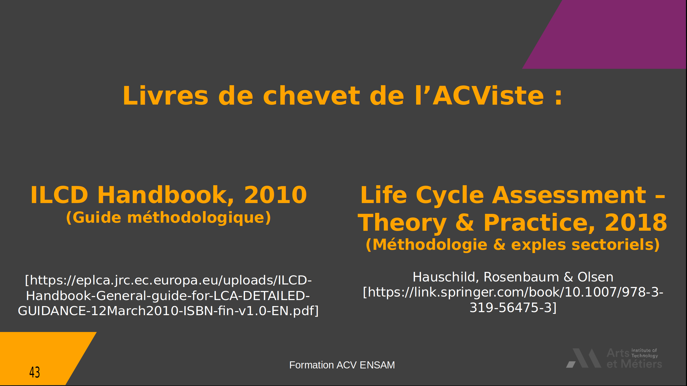
Méthodes d’évaluation des impacts environnementaux
Recommandations de l’ILCD
Système de Référence International des Données du Cycle de Vie
(International Life Cycle Data System)
Initiative du JRC (Joint Research Centre – rattaché à la commission européenne)
à travers son laboratoire IES (Institute for Environment and Sustainability)
Handbooks de recommandations pour harmoniser les pratiques
Développement d’une base de données de référence européenne
(ELCD) (stoppée en 06/2018)
Recommandations de la méthode la plus adaptée pour chaque
catégorie d’impact
[https://eplca.jrc.ec.europa.eu]
[C. Charbuillet]
Combinaison d’indicateurs de différentes méthodes
-> Méthode de plus en plus utilisée

Slide 81
Méthodes d’évaluation des impacts environnementaux
Recommandations de l’ILCD
[https://eplca.jrc.ec.europa.eu/uploads/ILCD-Handbook-General-guide-for-LCA-DETAILED-GUIDANCE-12March2010-ISBN-fin-v1.0-EN.pdf]
Catégorie d’impact | Méthode | Robustesse (ILCD)
Changement climatique | IPCC 2013 100a | I
Destruction de la couche d’ozone | WMO 1999, CML 2002 | I
Toxicité humaine cancérigène | USEtox 1.03 | II/III
Émissions de particules | RiskPoll model et Greco et al 2007 | I
Radiations ionisantes | ReCiPe 1.10 | II
Oxydation photochimique | LOTOS-EUROS (Van Zelm et al, 2008) dans ReCiPe 1.10 | II
Acidification | Accumulated Exceedance | II
Eutrophisation eau douce | ReCiPe1.10 | II
Eutrophisation marine | ReCiPe1.10 | II
Écotoxicité eau douce | USEtox1.03 | II/III
Épuisement des ressources en eau | Swiss Ecoscarcity 2013 | III
Épuisement des ressources minérales | CML IA baseline 3.01 | II
Épuisement des ressources énergétiques | CML IA baseline 3.01 | II
Bien mais
vieux (2010)

Slide 82
Méthodes d’évaluation des impacts environnementaux
[JRC, technical report 2021 https://eur-lex.europa.eu/legal-content/FR/TXT/PDF/?uri=CELEX:32021H2279&from=EN]
PEF : EF – 16 catégories d'impact
Catégorie d’impact | Méthode | Robustesse (ILCD)
Changement climatique | IPCC 2013 100a (modèle de Berne) | I
Destruction de la couche d’ozone | Modèle EDIP (organisation météorologique mondiale) (OMM 2014 + intégrations) | I
Toxicité humaine, cancer | USEtox 2.1 [Fankte et al, 2017] | III
Émissions de particules | Méthode PM [Fantke et al., 2016 dans PNUE 2016] | I
Radiations ionisantes, santé humaine | Modèle d’effets sur la santé humaine tel que développé par Dreicer et al., 1995 [Frischknecht et al., 2000] | II
Oxydation photochimique | LOTOS-EUROS [Van Zelm et al, 2008] dans ReCiPe 2008 | II
Acidification | Accumulated Exceedance [Seppälä et al., 2006; Posch et al, 2008] | II
Eutrophisation eau douce | Modèle EUTREND [Struijs et al., 2009] tel qu’appliqué dans ReCiPe | II
… | … | …
Actualisation
(2021)

Slide 83
Méthodes d’évaluation des impacts environnementaux
Normalisation –
Cas particulier
des limites
planétaires
[Designed by Azote for Stockholm Resilience Centre, based on analysis in Persson et al 2022 and Steffen et al 2015]
Notes:
« Concernant le phosphore, l’enjeu initialement envisagé était d’éviter que ne se produise un événement anoxique océanique majeur (épisode de forte réduction d’oxygène dans les océans) ayant des impacts sur les écosystèmes marins. Lors de la révision du modèle conceptuel en 2015, une approche à deux niveaux géographiques est proposée. »

Slide 84
Introduction à l'ACV
Objectifs et champs de l'étude
L'inventaire de cycle de vie
Évaluation des impacts
Interprétation et esprit critique

Slide 85
Interprétation des résultats, incertitudes, analyses de sensibilité et revue critique
I. Définition des objectifs et champ de l’étude
IV. Interprétation
I. Définition des objectifs et champ de l’étude
IV. Interprétation
II. Inventaire de Cycle de Vie
II. Inventaire de Cycle de Vie
III. Évaluation
des impacts
III. Évaluation
des impacts
Démarche d’une analyse de Cycle de Vie
[ISO 14040-44 : 2006]

Slide 86
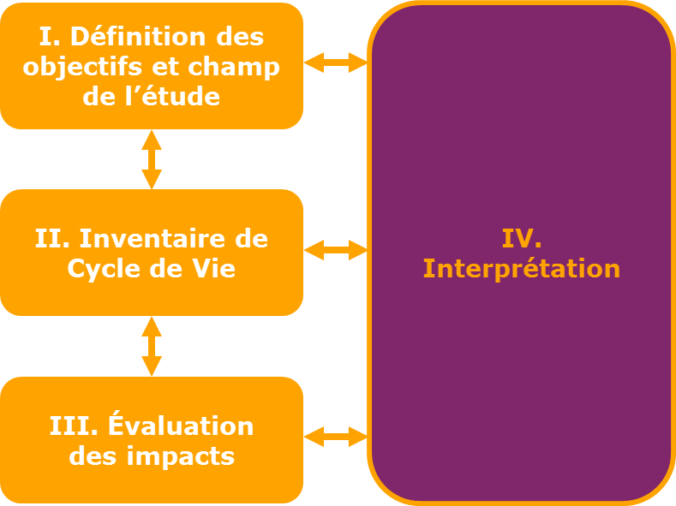
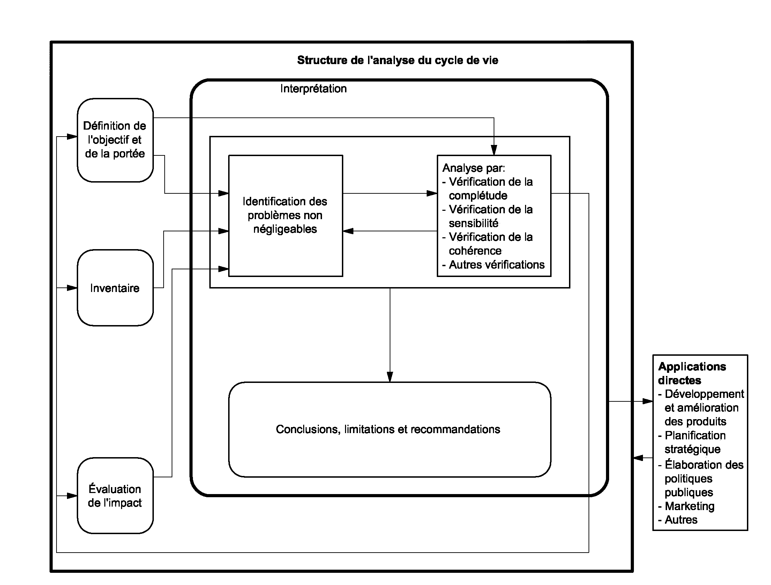
Définition de l’ISO 14044 (2006)
La norme ISO 14044 définit la phase d’interprétation comme comprenant plusieurs éléments :
"identification des enjeux significatifs basée sur les résultats des phases de l'ICV et de l'ACVI d'une ACV;
vérification prenant en compte les contrôles de complétude, de sensibilité et de cohérence;
conclusions, limitations et recommandations."

Slide 87

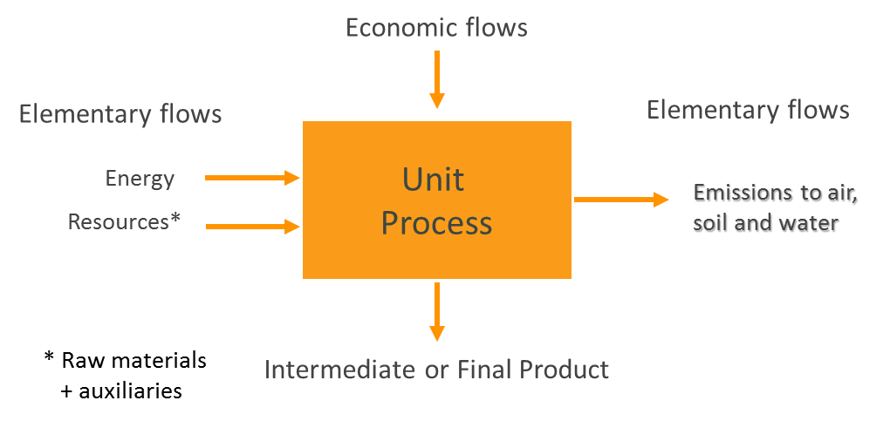
Démarche
Cycle de vie complet,
puis par phase du CdV
1
Pour chaque phase investiguée,
regarder les composants contributifs
2
Processus itératif, validation des hypothèses
Par source contributrice
(processus élémentaires, substances)
3
Vérifier la robustesse des résultats
(analyse de sensibilité, incertitudes…)
🔎
4
Conclusions et recommandations
✔
5

Slide 88
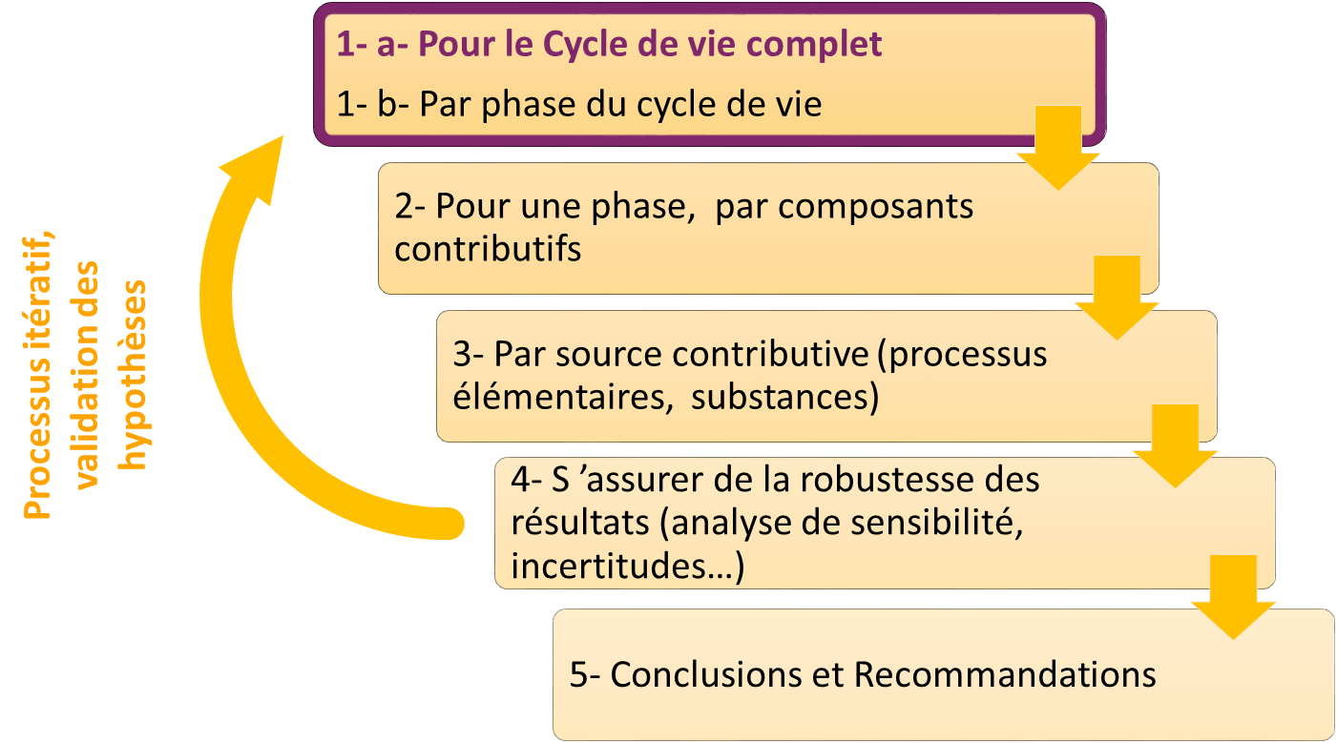
Exemple - ACV d’un serveur
1- Par phase du cycle de vie
Fabrication la plus impactante sauf sur radiation ionisante et l’écotoxicité terrestre
[C. Charbuillet]
Notes:
Manque transport=étude de cas,

Slide 89
Exemple - ACV d’un serveur
Catégorie d’impact | Unité | Fabrication | Utilisation | Fin de vie
Climate change | kg CO2 eq | 561,74 | 304,28 | 151,07
Ozone depletion | kg CFC-11 eq | 6,153 E-05 | 1,496 E-05 | 2,149 E-05
Human toxicity | kg 1,4-DB eq | 1998,03 | 389,34 | 10,26
Photochemical oxidant | kg NMVOC | 2,47 | 1,01 | 1,40
Particulate formation | kg PM10 eq | 1,13 | 0,69 | 0,32
Ionising radiation | kg U235 eq | 199,14 | 3594,04 | 6,49
Terrestrial acidification | kg SO2 eq | 3,23 | 1,75 | 0,66
Freshwater eutrophication | kg P eq | 1,32 | 0,23 | 0,01
Marine eutrophication | kg N eq | 0,21 | 0,08 | 0,04
Terrestrial ecotoxicity | kg 1,4-DB eq | 0,12 | 0,10 | 3,48
Freshwater ecotoxicity | kg 1,4-DB eq | 26,21 | 4,71 | 0,81
Marine ecotoxicity | kg 1,4-DB eq | 25,99 | 5,35 | 0,54
Water depletion | m3 | 6,83 | 18,65 | 0,25
Metal depletion | kg Fe eq | 544,03 | 79,96 | 1,37
Fossil depletion | kg oil eq | 165,76 | 81,44 | 49,05
[C. Charbuillet]

Slide 90
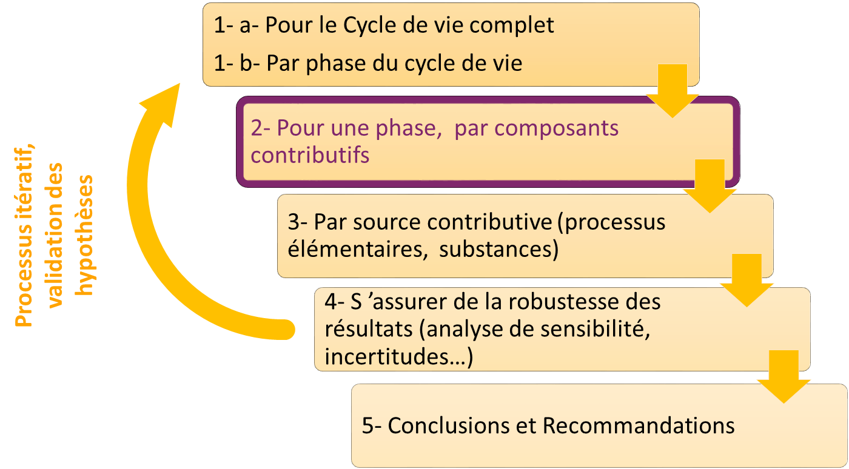
Exemple - ACV d’un serveur
2- Pour une phase, par composants contributifs
Focus sur la fabrication
Contribution principale des cartes électroniques pour la phase de fabrication
[C. Charbuillet]

Slide 91
Exemple - ACV d’un serveur
[C. Charbuillet]
Catégorie d'impact | Câble | Carte élec | Ventila- teur | Acier | Alu | ABS | Pièce acier | Pièce MP | Pièce alu | Trans- port | Disque dur | Lecteur CD | Batterie
Climate change | 0% | 56% | 0% | 2% | 0% | 0% | 0% | 0% | 0% | 22% | 7% | 2% | 10%
Ozone depletion | 0% | 57% | 1% | 1% | 0% | 0% | 0% | 0% | 0% | 25% | 5% | 2% | 9%
Human toxicity | 1% | 84% | 0% | 0% | 0% | 0% | 0% | 0% | 0% | 0% | 6% | 2% | 5%
Photochemical oxidant formation | 0% | 52% | 1% | 2% | 0% | 0% | 0% | 0% | 0% | 25% | 6% | 2% | 12%
Particulate matter formation | 1% | 59% | 1% | 4% | 0% | 0% | 1% | 0% | 0% | 14% | 7% | 2% | 12%
Ionising radiation | 0% | 72% | 1% | 1% | 0% | 0% | 0% | 0% | 0% | 2% | 8% | 2% | 14%
Terrestrial acidification | 1% | 63% | 0% | 1% | 0% | 0% | 0% | 0% | 0% | 15% | 7% | 2% | 11%
Freshwater eutrophication | 0% | 84% | 0% | 1% | 0% | 0% | 0% | 0% | 0% | 0% | 6% | 2% | 6%
Marine eutrophication | 0% | 69% | 0% | 1% | 0% | 0% | 0% | 0% | 0% | 11% | 7% | 2% | 9%
Terrestrial ecotoxicity | 1% | 65% | 1% | 1% | 0% | 0% | 0% | 0% | 0% | 9% | 6% | 2% | 15%
Freshwater ecotoxicity | 0% | 83% | 0% | 1% | 0% | 0% | 0% | 0% | 0% | 0% | 7% | 2% | 6%
Marine ecotoxicity | 0% | 82% | 0% | 1% | 0% | 0% | 0% | 0% | 0% | 1% | 7% | 2% | 6%
Water depletion | 0% | 77% | 0% | 2% | 0% | 0% | 0% | 0% | 0% | 2% | 6% | 2% | 10%
Metal depletion | 1% | 63% | 1% | 4% | 0% | 0% | 0% | 0% | 0% | 0% | 6% | 2% | 23%
Fossil depletion | 0% | 52% | 1% | 2% | 0% | 0% | 1% | 0% | 0% | 26% | 6% | 2% | 11%

Slide 92
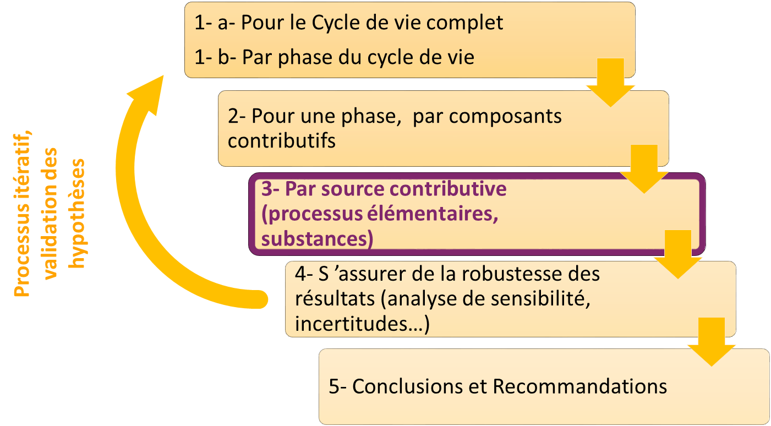
Exemple - ACV d’un serveur
3- Par source contributive
(processus élémentaires, substances)
Focus sur la CE
+ GWP
Faire le lien entre substances contributrices et processus
[C. Charbuillet]
Carte électronique => circuit intégré, processus de fabrication

Slide 93
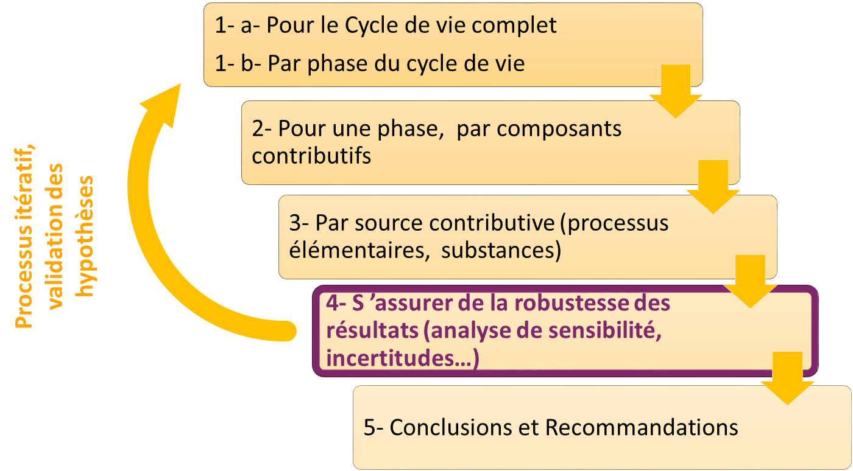
Exemple - ACV d’un serveur
Bilan
  Phase de fabrication la plus impactante sauf sur 2 catégories d’impacts ;
  Contribution importante de la fin de vie du serveur sur l’écotoxicité, l’eutrophisation et la toxicité ;
  Les cartes électroniques sont les composants présentant la plus forte contribution.
[C. Charbuillet]

Slide 94
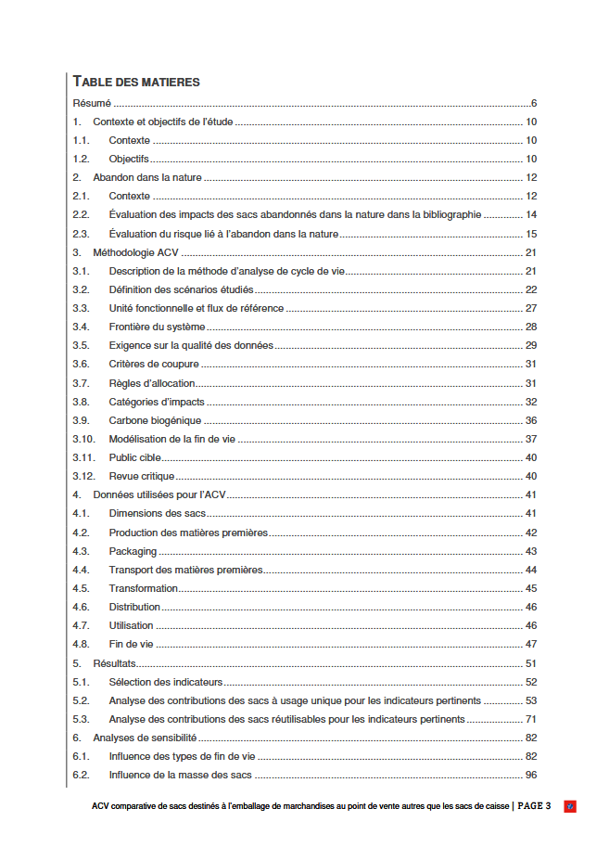
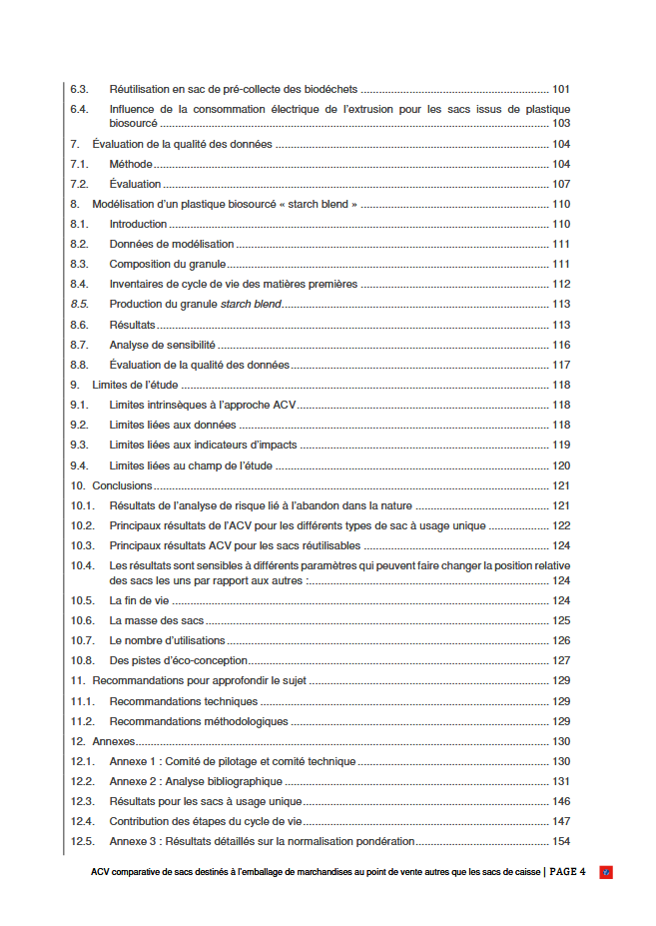
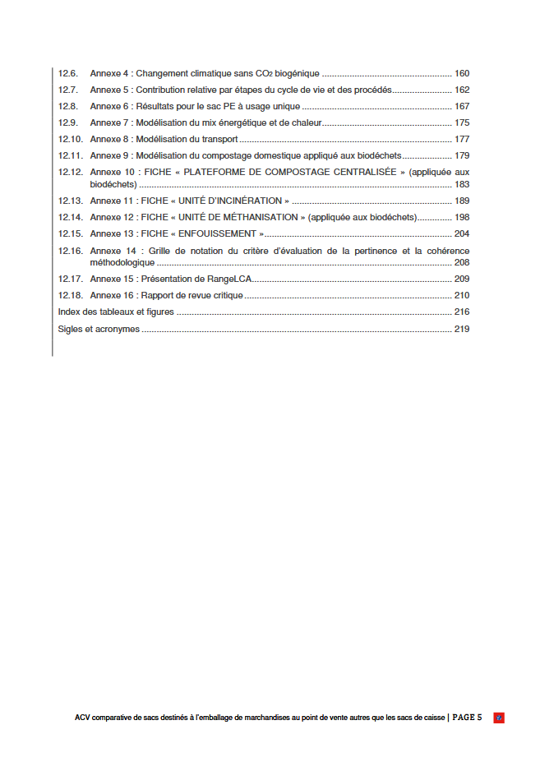
Exemple de rapport – Sac d’emballage [ADEME]
ACV comparative de sacs destinés à l’emballage de marchandises
[ADEME, 2019]
I.
IV.
II.
III.

Slide 95
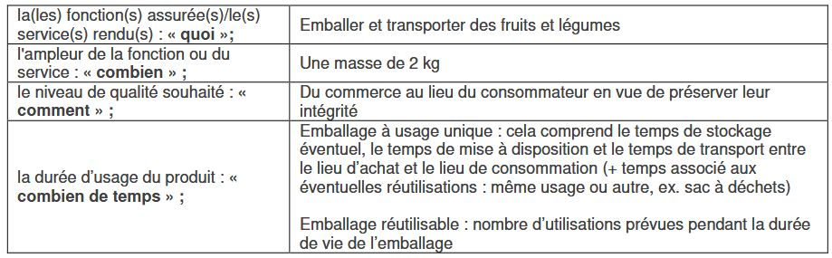
Exemple de rapport – Sac d’emballage [ADEME]
ACV comparative de sacs destinés à l’emballage de marchandises
[ADEME, 2019]
I. Unité fonctionnelle
Emballer au point de vente 2 kg de fruits et légumes, et les transporter du commerce au lieu de consommation en conservant l’intégrité de la marchandise
I. Flux de référence (caractéristiques à adapter)
I.

Slide 96
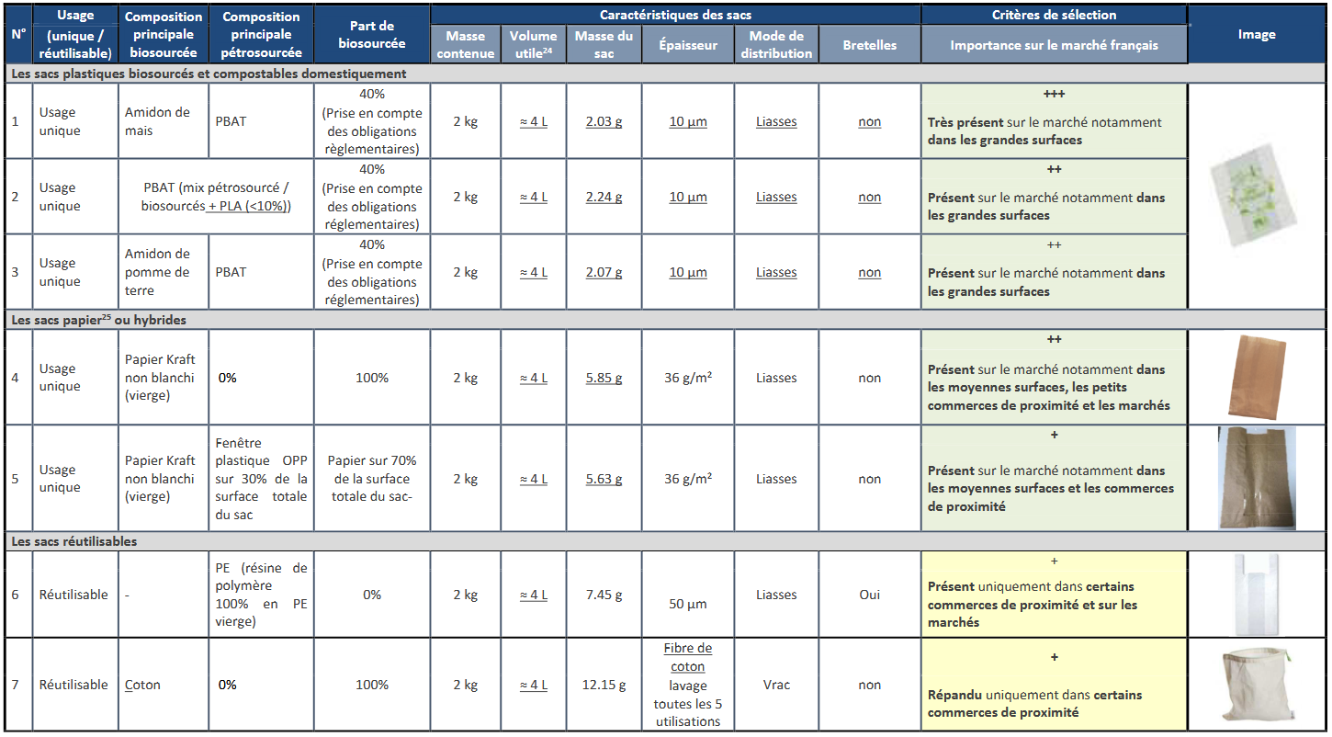
Exemple de rapport – Sac d’emballage [ADEME]
ACV comparative de sacs destinés à l’emballage de marchandises
[ADEME, 2019]
I. Unité fonctionnelle
Emballer au point de vente 2 kg de fruits et légumes, et les transporter du commerce au lieu de consommation en conservant l’intégrité de la marchandise
I. Flux de référence (caractéristiques à adapter)
I.

Slide 97
Exemple de rapport – Sac d’emballage [ADEME]
ACV comparative de sacs destinés à l’emballage de marchandises
[ADEME, 2019]
I. Objectifs
Évaluer et comparer les impacts environnementaux des différents types de sacs sur le marché hors sacs de caisse ;
Déterminer les conditions dans lesquelles chacun des sacs évalués peut présenter une plus-value environnementale par rapport aux autres ;
Identifier les pistes d’améliorations environnementales et d’éco-conception par type de sac.
I. Différents scénarios
Sacs en différentes matières ;
À usage unique ou réutilisable.
I.

Slide 98
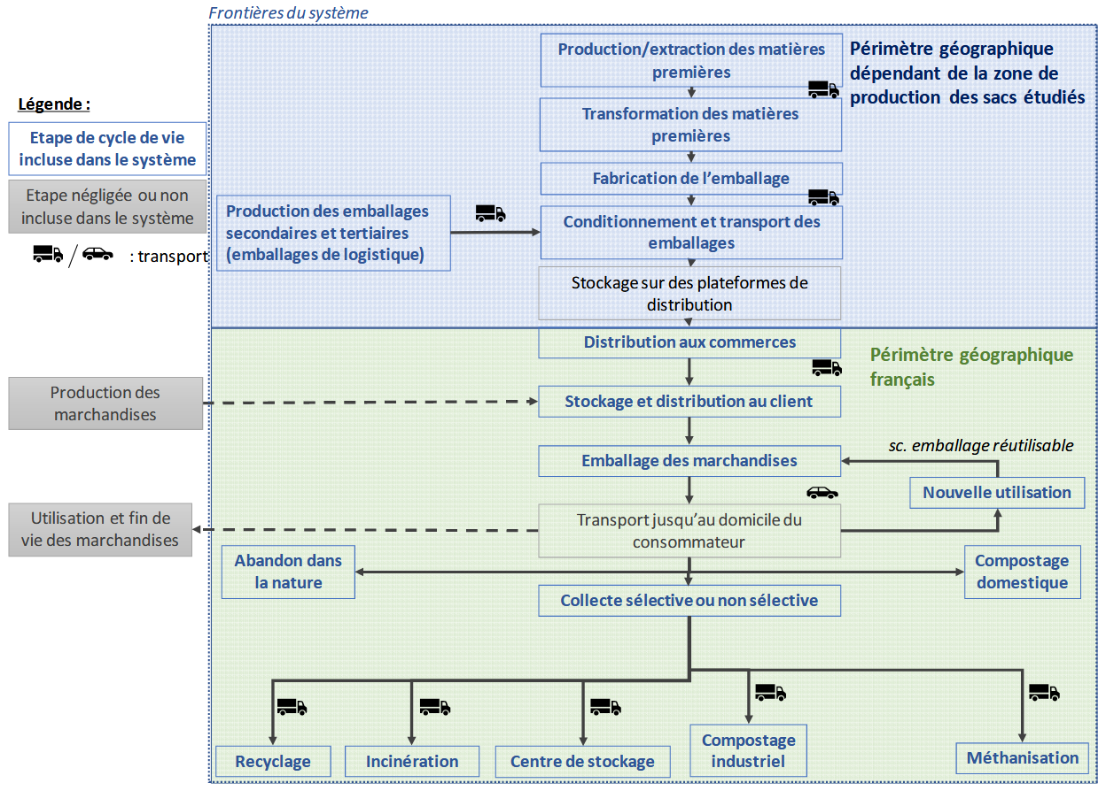
Exemple de rapport – Sac d’emballage [ADEME]
ACV comparative de sacs destinés à l’emballage de marchandises
[ADEME, 2019]
I. Frontières du système
I.

Slide 99
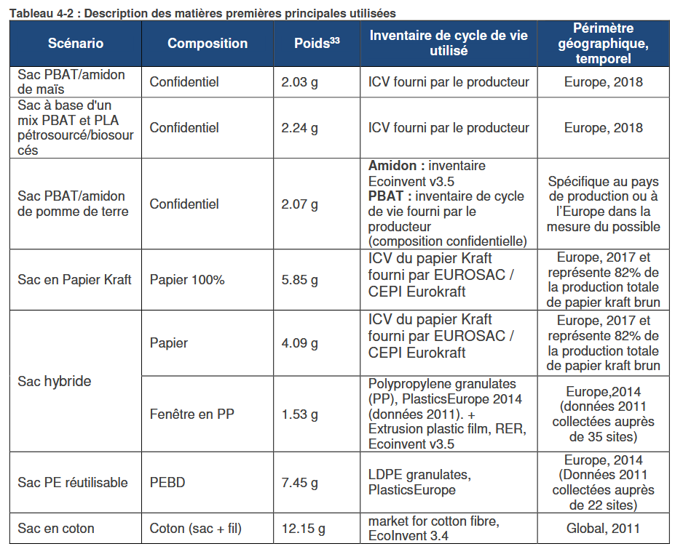
Exemple de rapport – Sac d’emballage [ADEME]
ACV comparative de sacs destinés à l’emballage de marchandises
[ADEME, 2019]
II. Production des matières premières (extrait 1)
II.

Slide 100
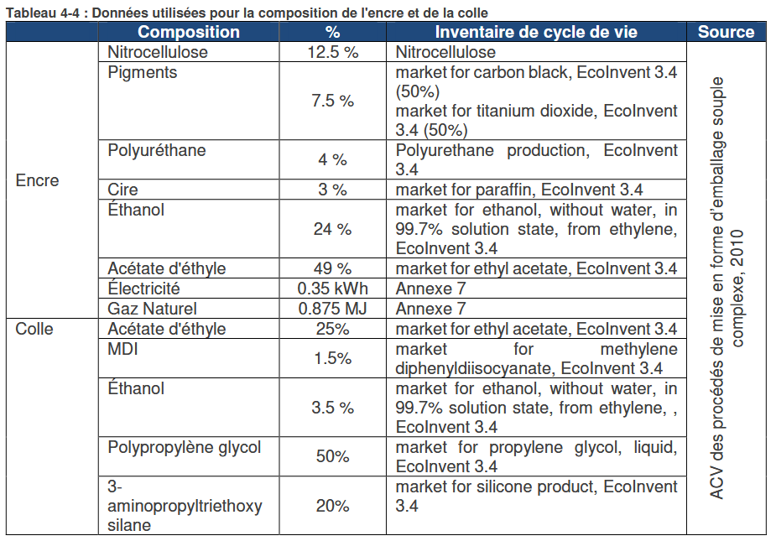
Exemple de rapport – Sac d’emballage [ADEME]
ACV comparative de sacs destinés à l’emballage de marchandises
[ADEME, 2019]
II. Production des matières premières (extrait 2)
II.

Slide 101
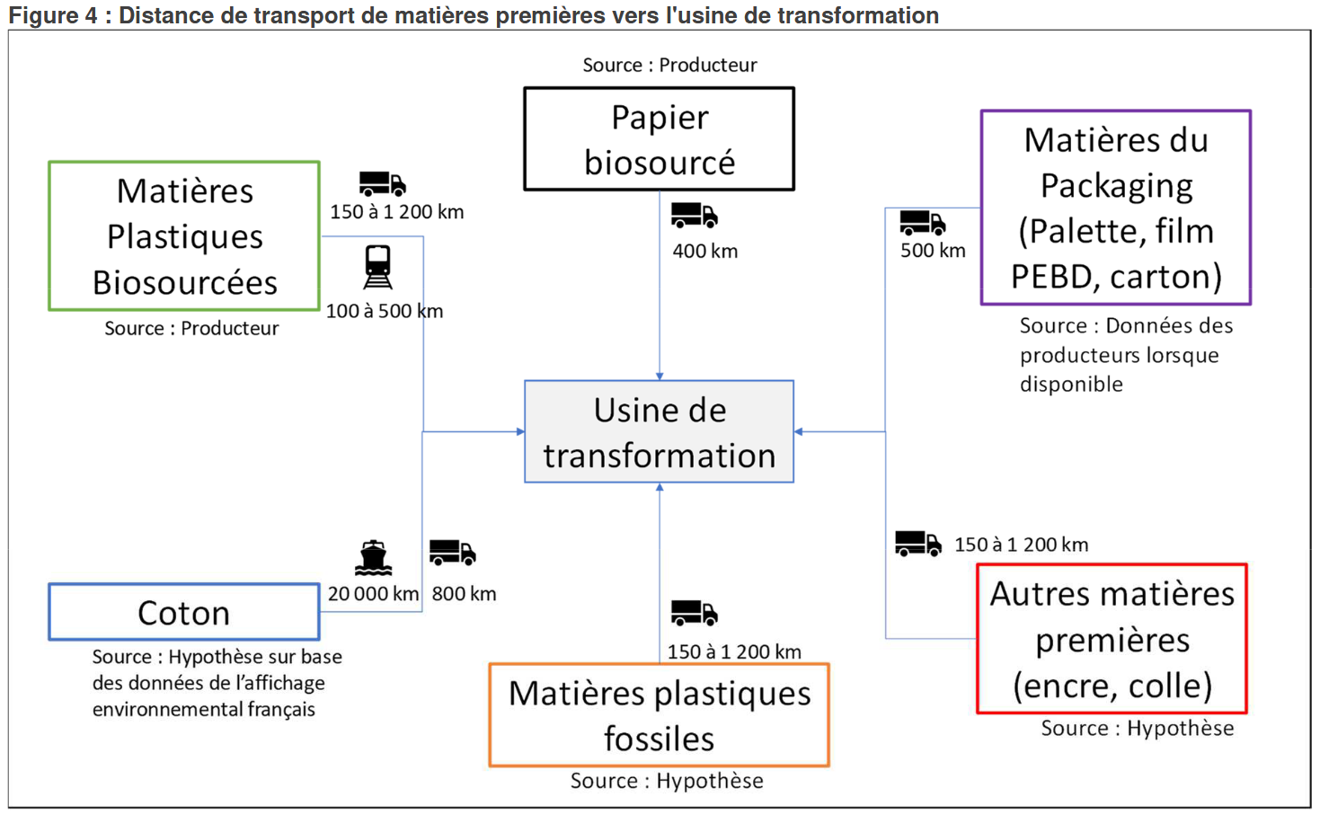
Exemple de rapport – Sac d’emballage [ADEME]
ACV comparative de sacs destinés à l’emballage de marchandises
[ADEME, 2019]
II. Transport
II.

Slide 102
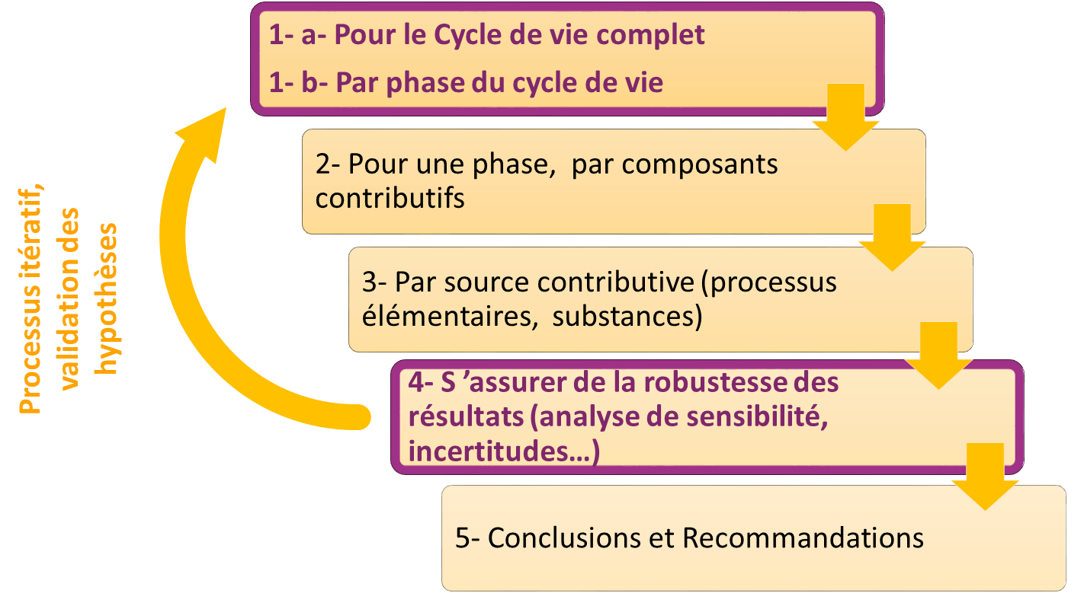
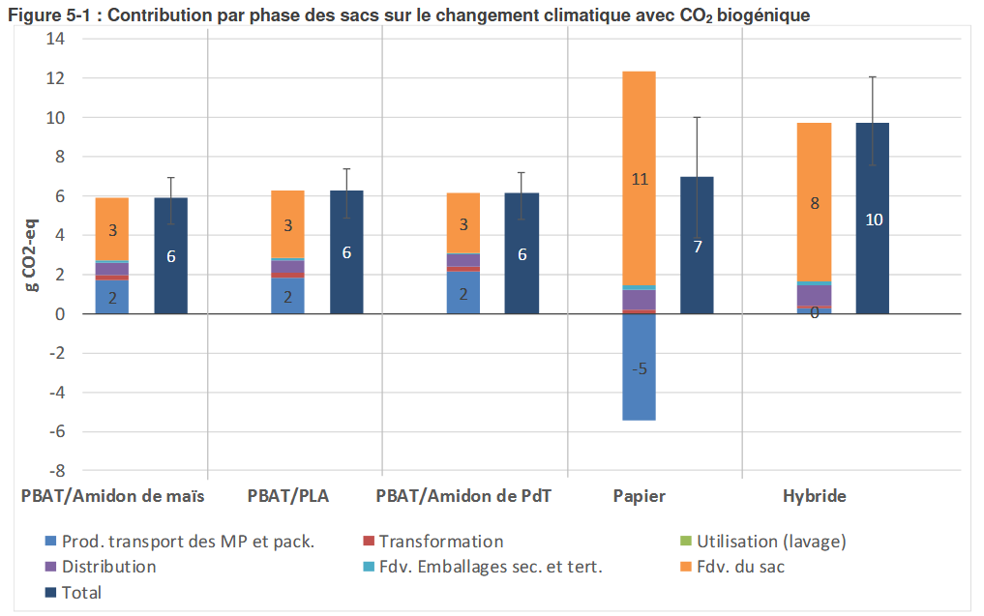
Exemple de rapport – Sac d’emballage [ADEME]
ACV comparative de sacs destinés à l’emballage de marchandises
[ADEME, 2019]
III. Changement climatique (usage unique)
III.

Slide 103
À quel point les résultats sont considérés comme significatifs ?
Pour la méthode de calcul ‘IMPACT 2002+’, d’après son guide d’utilisateur·trice :
“For a very initial discussion, any difference lower than 10% is not considered significant for the energy and global warming scores.
The difference needs to be higher than 30% to be significant for respiratory inorganics or acidification and eutrophication.
For the toxicity categories, an order of magnitude (factor 10) difference is typically required for a difference to be significant, especially if the dominant emissions are different between scenarios or are dominated by long-term emissions from landfill that can be highly uncertain.”
[Jolliet et al. 2003]

Slide 104
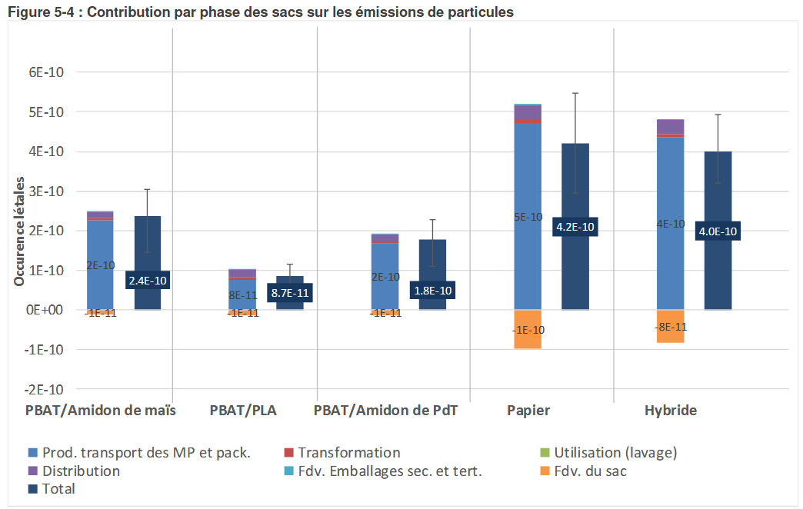
Exemple de rapport – Sac d’emballage [ADEME]
ACV comparative de sacs destinés à l’emballage de marchandises
[ADEME, 2019]
III. Émissions de particules (usage unique)
III.

Slide 105
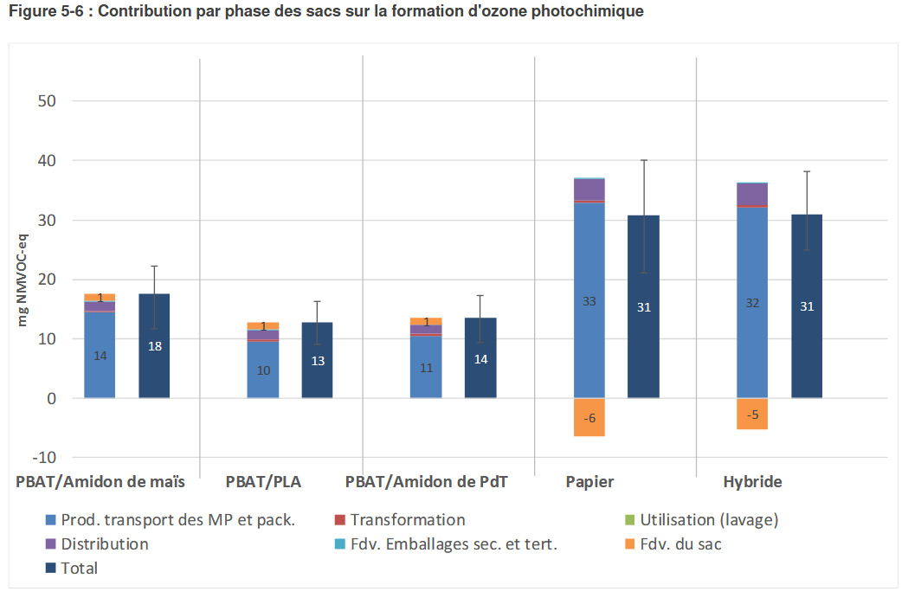
Exemple de rapport – Sac d’emballage [ADEME]
ACV comparative de sacs destinés à l’emballage de marchandises
[ADEME, 2019]
III. Ozone photochimique (usage unique)
III.

Slide 106

Exemple de rapport – Sac d’emballage [ADEME]
ACV comparative de sacs destinés à l’emballage de marchandises
[ADEME, 2019]
IV. Analyse de sensibilité (nb réutilisations → 5.3.2)
IV.

Slide 107
Quelques précisions sur les analyses de sensibilité
Objectif : évaluer la fiabilité des résultats et des conclusions
Procédure systématique pour estimer les effets sur les résultats d'une étude, des choix concernant les méthodes et les données.
Elle doit prendre en considération
  les problèmes prédéterminés par les objectifs et le champ de l'étude,
  les résultats de toutes les autres phases de l'étude,
  les appréciations d'expert et les expériences précédentes.
[ISO 14040-44, 2006 +A2]

Slide 108
Quelques précisions sur les analyses de sensibilité
L'analyse de sensibilité peut concerner :
  règles d'affectation ;
  critères de coupure ;
  établissement de la frontière et définition du système ;
  appréciations et hypothèses concernant les données ;
  sélection des catégories d'impact ;
  calcul des résultats d'indicateurs de catégorie
  (caractérisation) ;
  données normalisées et/ou pondérées ;
  méthode de pondération ;
  qualité des données.
Périmètre France ou UE
Nombre de réutilisations, localisation, mode de transport
[ISO 14040-44, 2006 +A2]

Slide 109
Comment choisir les paramètres de sensibilité ?
Enjeux les plus significatifs ;
Hypothèses fortes :
  Scénarios non maîtrisés (tq usage, lieu d’utilisation)
  Valeurs estimées, avec beaucoup d'incertitudes
Données initiales (de BdD) modifiées
[ISO 14040-44, 2006 +A2]

Slide 110
Exemple de rapport – Sac d’emballage [ADEME]
ACV comparative de sacs destinés à l’emballage de marchandises
[ADEME, 2019]
IV. Analyse de sensibilité (nb réutilisations → 5.3.2)
IV.

Slide 111


Exemple de rapport – Sac d’emballage [ADEME]
ACV comparative de sacs destinés à l’emballage de marchandises
[ADEME, 2019]
V. Conclusions (nb réutilisations → 5.3.3)
IV.

Slide 112





Exemple de rapport – Sac d’emballage [ADEME]
ACV comparative de sacs destinés à l’emballage de marchandises
[ADEME, 2019]
IV. Qualité des données (→ 7)
Voir p 104 à 109 du rapport.
Méthode
Répartition des contributeurs
Notes
Évaluation de la qualité → Bonne mais disparate
IV.
Qualité générale
Pedigree

Slide 113

Exemple de rapport – Sac d’emballage [ADEME]
ACV comparative de sacs destinés à l’emballage de marchandises
[ADEME, 2019]
IV. Analyse de sensibilité (FdV du sac en papier → 6.3.2)
IV.

Slide 114
Exemple de rapport – Sac d’emballage [ADEME]
ACV comparative de sacs destinés à l’emballage de marchandises
[ADEME, 2019]
V. Pistes d’éco-conception (→ 10.8)
Prouvées :
"Réduire la masse des sacs
Réduire la taille de la fenêtre du sac hybride
Réutiliser le sac pour la pré-collecte des biodéchets
Favoriser le plus grand nombre de réutilisations pour les sacs réutilisables"
À approfondir :
"Intégrer des matières biosourcés avec des pratiques agricoles différentes
Rendre l’étiquette de prix compostable
Réduire la consommation d’électricité à l’extrusion ou de mise en forme
Rendre la fenêtre du sac hybride compostable"
IV.

Slide 115

Exemple de représentation – ACV d’un Jean
Filature
Conso d’Energie
[ADEME, 2006]
C. Climatique
Dest. Ozone
Tissage
Tox. Humaine
EcoTox Aqua.
Culture du coton
Eutrophisation
Conso d’eau.
Déchets Banals
Ennoblissement
<10%
35-10%
Fin de Vie
50-35 %
>60% d’impacts
Utilisation
et entretien
du pantalon
Confection
Traitement
du pantalon

Slide 116
Ne pas négliger….
Le transfert d’impacts d’un indicateur à l’autre
Eutrophisation
Ecotoxicité
Eutrophisation
Ecotoxicité
Pollution des sols
Pollution des sols
Changement climatique
Changement climatique

Slide 117
Ne pas négliger….
Le transfert d’impacts d’une phase à l’autre
Fabrication
Utilisation
Fin de vie
Fabrication
Utilisation
Fin de vie
Distribution
Distribution

Slide 118
ACV : les limites méthodologiques
Impossibilité de modéliser l'ensemble des critères d’aide à la décision :
aspects environnementaux, économiques, sociétaux, techniques…
Peut manquer d’impartialité (étude orientée par les parties prenantes) :
nécessité de réaliser une revue critique par une tierce partie
Variabilité de l’UF (durée de vie), des frontières du systèmes
Hétérogénéité des données constituant l’ICV (origine, BdD,…)
Risque de mauvaise interprétation, notamment par des acteurs externes à l’ACV : l'ACV traite uniquement les aspects environnementaux identifiés dans les objectifs et le champs de l’étude
Notes:
• Ne mets pas toujours en évidence des différences
significatives entre différentes alternatives de
systèmes de produits
• • Pas de méthodologie acceptée pour associer de
façon cohérente et précise des données d’inventaire
aux impacts env.

Slide 119
ACV : les limites scientifiques
Questionner dès la phase 'Objectifs et champ de l'étude' :
  Les indicateurs pertinents
  Les méthodes permettant de les calculer
Bien considérer :
  La diversité des méthodes d’évaluation et leur validité scientifique
  La date de dernière mise à jour des méthodes
  Le logiciel d'ACV qui implémente les méthodes (cela peut influer sur les substances considérées, les facteurs de caractérisation et/ou les sous-compartiments évaluées) [Silva et al. 2019 - https://www-sciencedirect-com.rp1.ensam.eu/science/article/pii/S2352550919301733]
Notes:
• Ne mets pas toujours en évidence des différences
significatives entre différentes alternatives de
systèmes de produits
• • Pas de méthodologie acceptée pour associer de
façon cohérente et précise des données d’inventaire
aux impacts env.

Slide 120
Fabrication des matériaux
Extraction
Fabrication du produit
Recyclage
Remanufacturing
Repurposing
Incinération Enfouissement
Réutilisation
Fin de Vie
Transport
Questions ?
Utilisation
adaptée de [Bauer, 2018]

